Slide 1
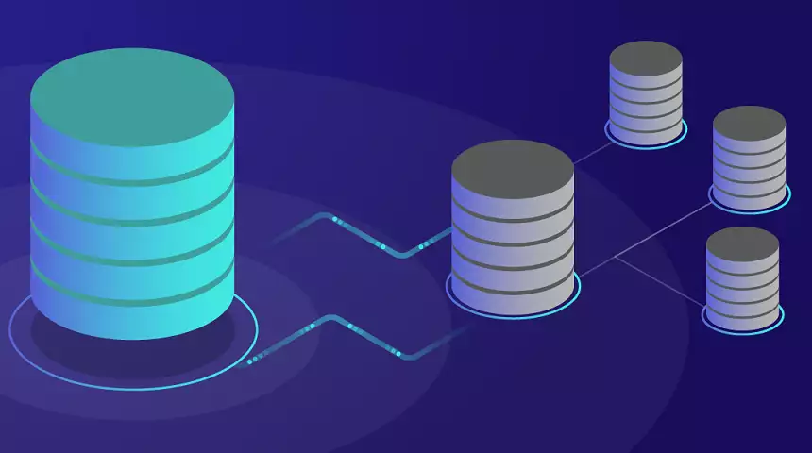
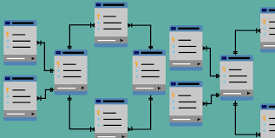

Bases de Datos

Slide 2
Índice
Recordemos
Introducción
¿Qué es una base de datos?
Historia de las bases de datos.
Las bases relaciones.
Conceptos fundamentales de las bases de datos
Otros tipos de bases de datos.
Otros conceptos importantes
Sistemas comerciales de RDBMS
Conclusión

Slide 3
Índice
Recordemos

Slide 4
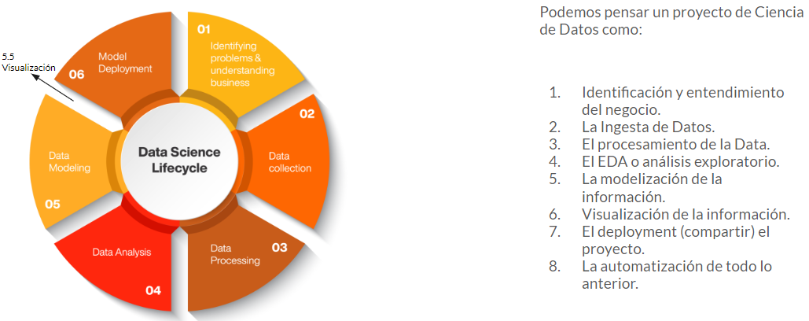
Recordemos…

Slide 5
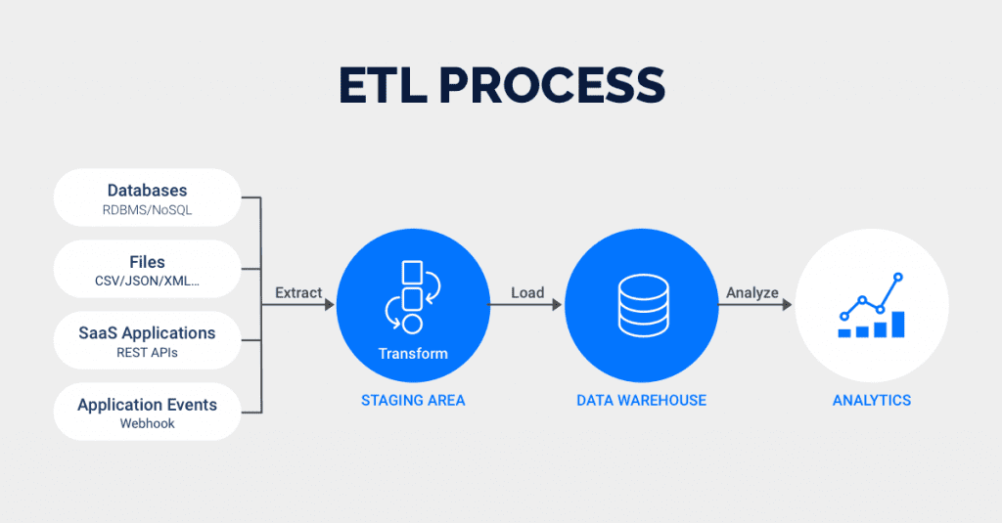

Slide 6
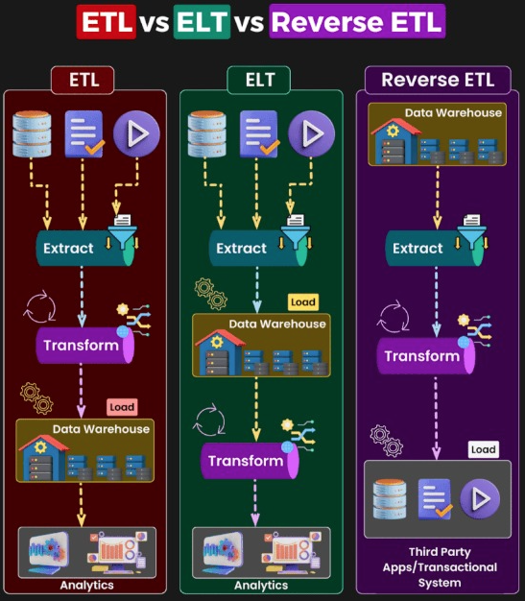

Slide 7
Índice
Recordemos
Introducción

Slide 8

¿Por qué es importante tener nuestro dinero en un banco?

Slide 9

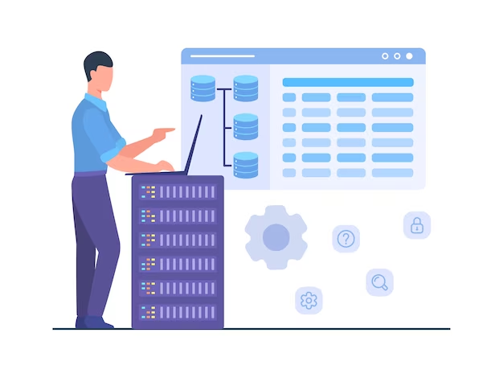
¿Por qué es importante tener nuestra información en bases de datos?

Slide 10
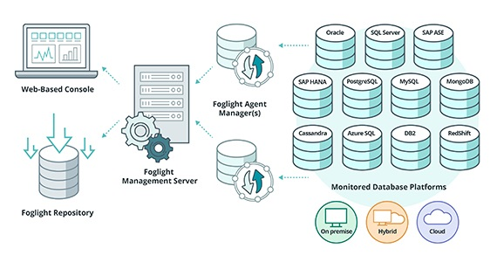

¿Por qué es importante conocer de bases de datos?
Las bases de datos son una herramienta esencial para las empresas de todos los tamaños. Permiten almacenar, organizar y gestionar grandes cantidades de datos de forma eficiente.
Los principales beneficios de conocer de bases de datos a nivel empresarial son los siguientes:
Mejora de la productividad: Las bases de datos permiten automatizar tareas, lo que libera tiempo a los empleados para centrarse en otras actividades más productivas.
Mejora de la toma de decisiones: Las bases de datos proporcionan información valiosa que puede utilizarse para tomar decisiones más informadas.
Mejora de la seguridad: Las bases de datos pueden ayudar a proteger los datos de la empresa de pérdidas o accesos no autorizados.
Mejora de la colaboración: Las bases de datos pueden facilitar el intercambio de información entre los empleados de diferentes departamentos o ubicaciones.

Slide 11


¿Por qué es importante conocer de bases de datos?
Las bases de datos se utilizan en las empresas para una gran variedad de tareas, como:
Gestión de clientes: Las bases de datos se utilizan para almacenar información sobre clientes, como sus datos de contacto, historial de compras y preferencias.
Gestión de inventario: Las bases de datos se utilizan para rastrear el stock de productos o servicios.
Gestión de finanzas: Las bases de datos se utilizan para registrar transacciones financieras, como ventas, gastos y pagos.
Gestión de proyectos: Las bases de datos se utilizan para rastrear el progreso de los proyectos y gestionar los recursos.
Gestión de marketing: Las bases de datos se utilizan para recopilar datos sobre clientes potenciales y crear campañas de marketing dirigidas.
En definitiva, conocer de bases de datos es una habilidad esencial para cualquier profesional que quiera trabajar en el ámbito empresarial.

Slide 12
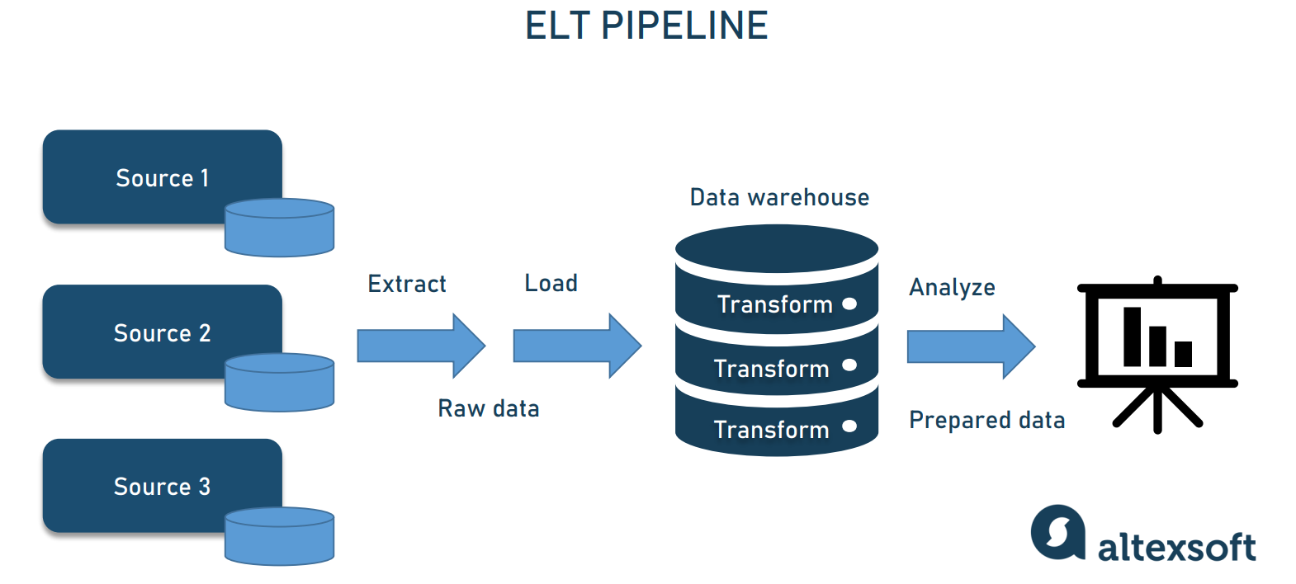
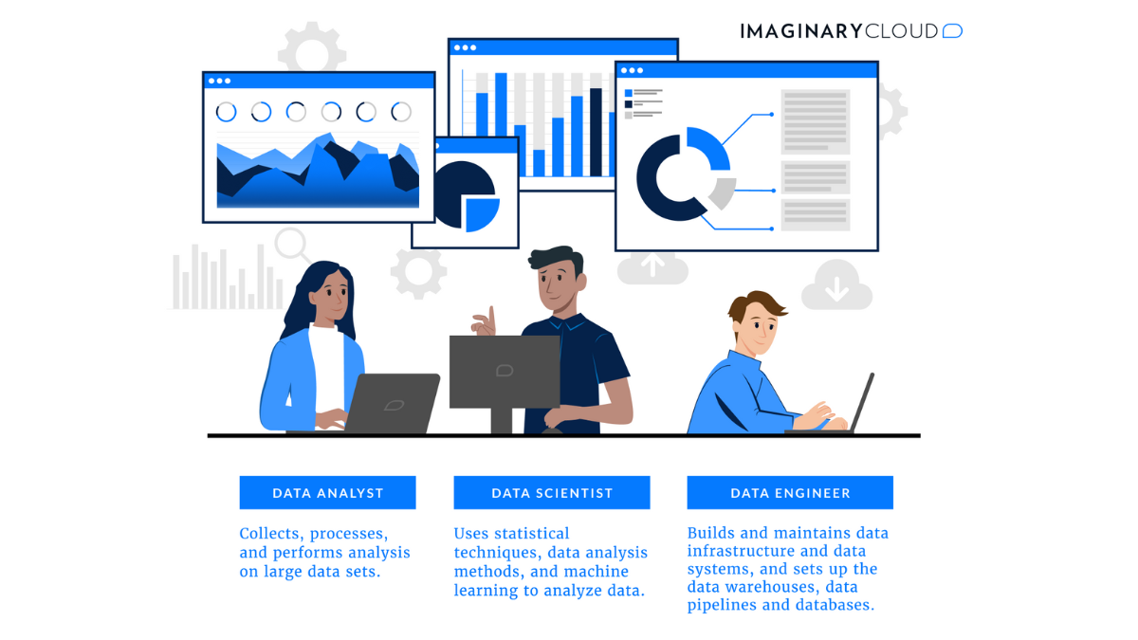
¿Por qué yo como Data Scientist me interesaría?
Como científico de datos junior, es importante que conozcas de bases de datos por las siguientes razones:
Para poder acceder y procesar datos: Los científicos de datos necesitan acceder a grandes cantidades de datos para poder realizar sus análisis. Las bases de datos proporcionan un método estructurado y eficiente para almacenar y organizar datos.
Para poder construir modelos de datos: Los científicos de datos utilizan modelos de datos para predecir comportamientos futuros o identificar patrones en los datos. Las bases de datos proporcionan una base sólida para construir estos modelos.
Para poder comunicar tus resultados: Los científicos de datos necesitan comunicar sus resultados a los demás. Las bases de datos pueden utilizarse para generar informes y visualizaciones que ayuden a comunicar los resultados de forma clara y concisa.
Un científico de datos junior, es importante que conozcas los siguientes conceptos relacionados con las bases de datos:
Modelos de datos: Los modelos de datos son estructuras que representan los datos de una manera que sea fácil de entender y utilizar.
Lenguaje de consulta estructurado (SQL): SQL es un lenguaje de programación que se utiliza para acceder y manipular datos en bases de datos relacionales.
Bases de datos no relacionales: Las bases de datos no relacionales son un tipo de base de datos que no utiliza el modelo relacional.
Herramientas de ciencia de datos: Las herramientas de ciencia de datos suelen incluir un módulo de bases de datos que permite a los científicos de datos acceder y procesar datos de forma eficiente.

Slide 13
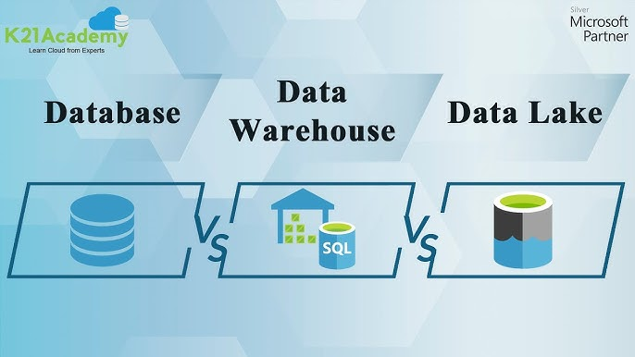
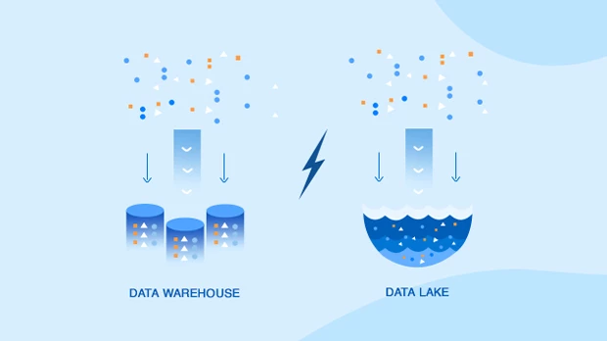
Ir más allá… las BdD son el inicio de saber trabajar la información
Donde se encuentra la información.

Slide 14


Ir más allá… las BdD son el inicio de saber trabajar la información
Como utilizo la información.

Slide 15
Índice
Recordemos
Introducción
¿Qué es una base de datos?

Slide 16
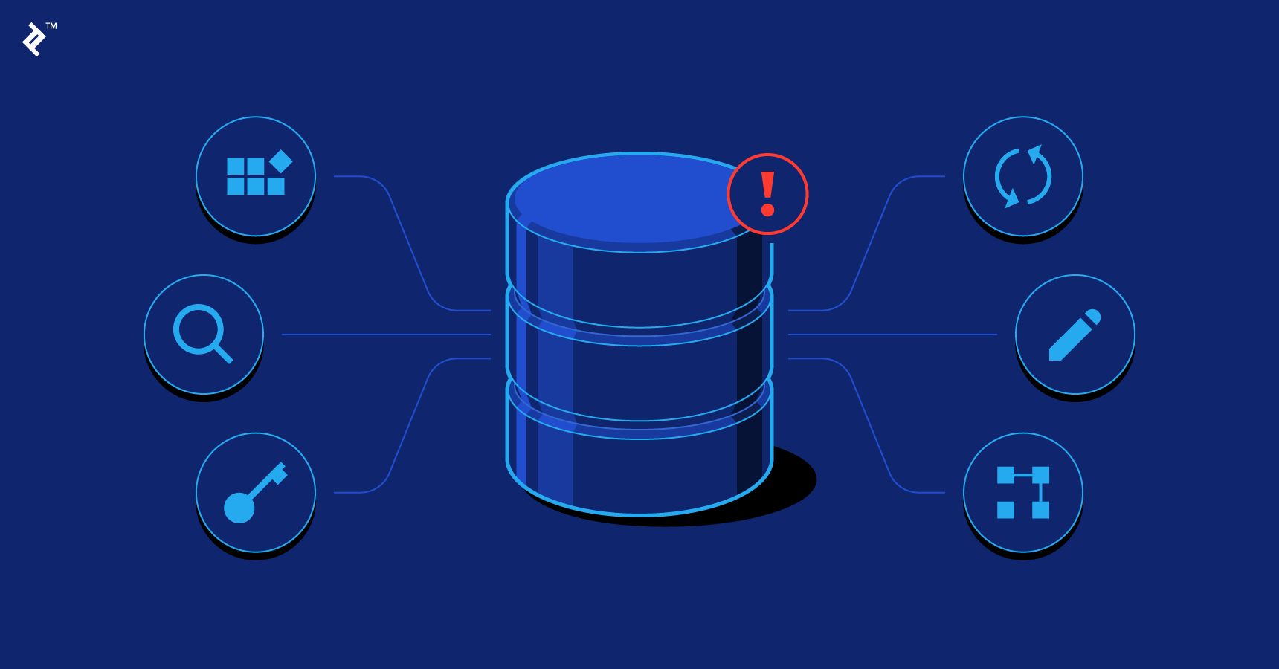
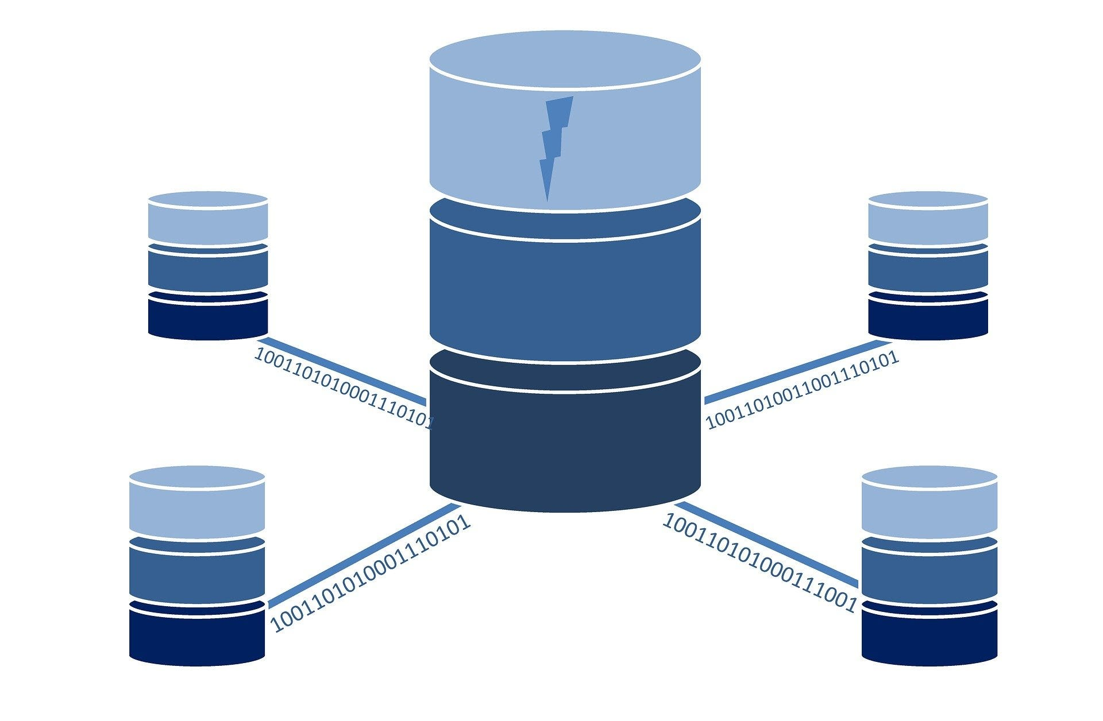
¿Qué es una base de datos?
Una base de datos, en el sentido más general, es una colección organizada de datos. Más específicamente, una base de datos es un sistema electrónico que permite acceder, manipular y actualizar fácilmente los datos.
En otras palabras: una organización utiliza una base de datos como una forma electrónica de almacenar, gestionar y recuperar información.
La base de datos es una de las piedras angulares de la TI empresarial, y su capacidad para organizar, procesar y gestionar información de forma estructurada y controlada es la clave para muchos aspectos de la eficiencia empresarial moderna.

Slide 17
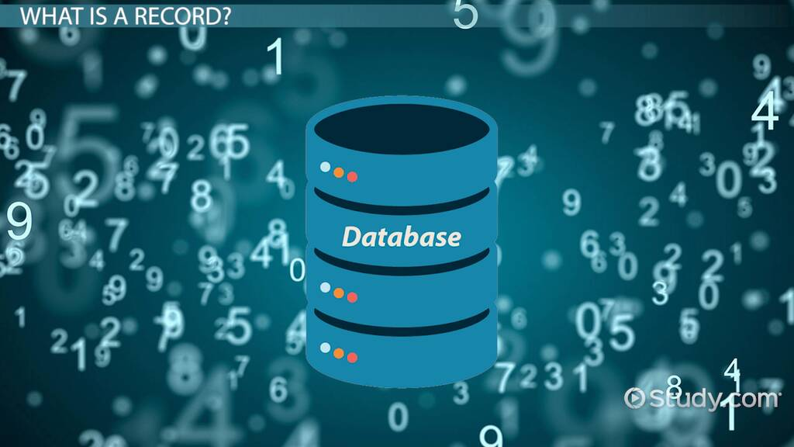
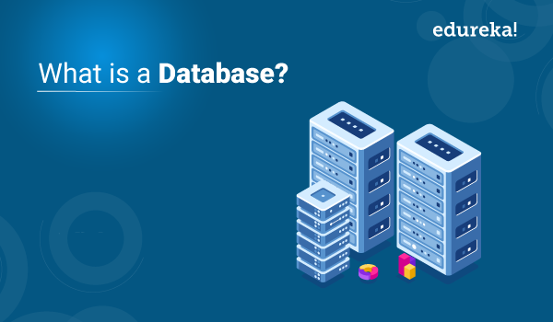
¿Qué es una base de datos?
Sin embargo, las bases de datos van mucho más allá del simple almacenamiento de datos. Como veremos más adelante, la lógica y la eficiencia inherentes a la forma en que se almacenan y recuperan los datos pueden proporcionar una herramienta comercial increíblemente poderosa para una organización.
Esto es especialmente cierto cuando las bases de datos se explotan adecuadamente por sus capacidades de generación de informes e inteligencia empresarial.

Slide 18
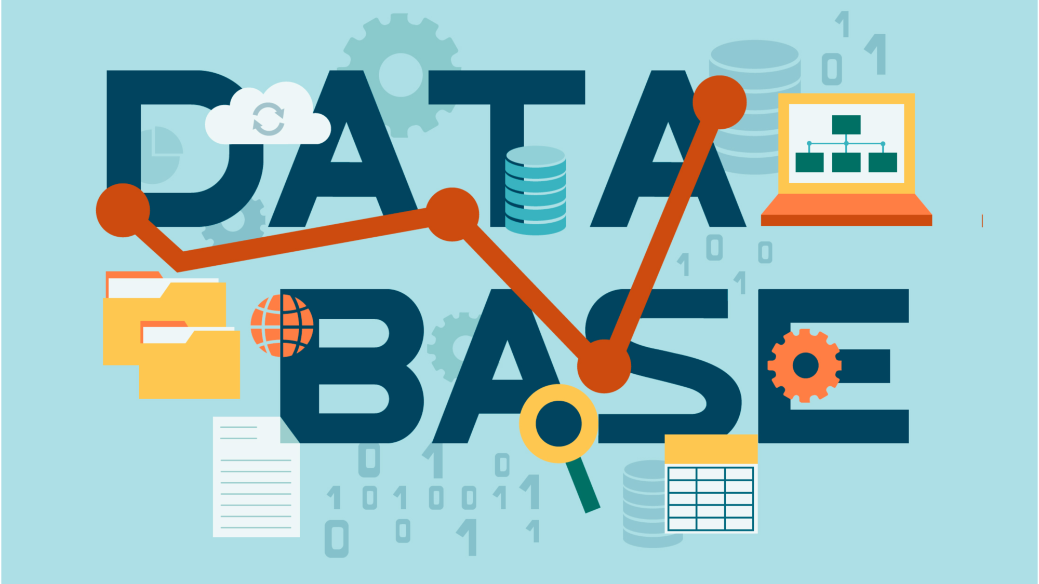
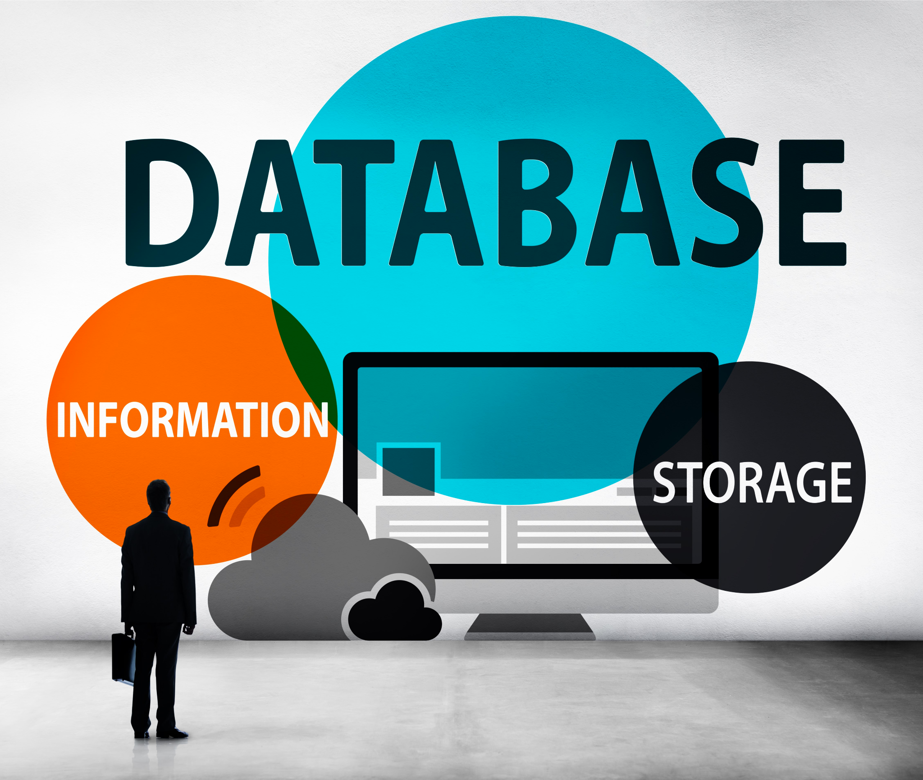
La importancia de las Bases de Datos en nuestros días.
¿Qué tipo de organización requiere una base de datos y puede beneficiarse de su uso?
Bueno, la respuesta corta es cualquier empresa u organización que necesite realizar un seguimiento de una gran cantidad de clientes o productos. Por "grande" nos referimos a más de lo que puede almacenar un cerebro humano: mucho más.
En este punto, un escéptico todavía podría argumentar que hay innumerables tiendas familiares cuyos propietarios realizan un seguimiento del inventario y las ganancias/pérdidas utilizando el confiable libro mayor y la calculadora, y les está yendo bien. Es cierto, pero el uso de una base de datos electrónica aún puede resultar rentable, incluso para empresas muy pequeñas. Por ejemplo, un libro de contabilidad no puede ejecutar una simulación para extrapolar las ganancias si, por ejemplo, la tienda aumentara el precio de los bolígrafos en 2 centavos. Una base de datos puede hacer eso.
El libro mayor no puede ejecutar un informe que rastree los niveles de reorden de todos los artículos para mostrarle al propietario de la tienda qué artículos deben reabastecerse y en qué momentos del año. Una base de datos también puede hacer eso. Una base de datos puede incluso alertar automáticamente al propietario de la empresa por correo electrónico o mensaje de texto.

Slide 19

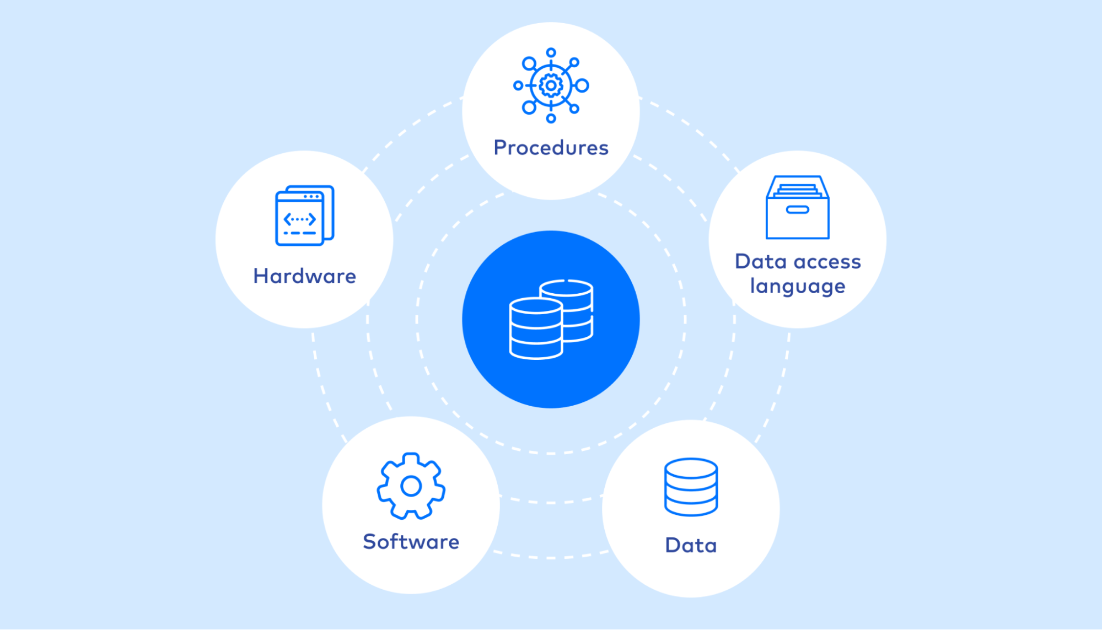
La importancia de las Bases de Datos en nuestros días.
Sin embargo, el beneficio más significativo de las bases de datos todavía se limita a las grandes organizaciones con clientes y productos que suman cientos de miles, millones o decenas de millones, y la necesidad de almacenar grandes cantidades de elementos de datos individuales para los clientes. Por ejemplo, un banco comercial necesita los datos personales de todos sus millones de clientes, como nombre, fecha de nacimiento, dirección, número de Seguro Social, etc.
Cada cliente, a su vez, genera otra colección de datos dependiendo de los productos que él o ella se ha registrado, como tipo de cuenta, número de cuenta, saldo de cuenta, monto de la hipoteca, préstamo de tarjeta de crédito, período de pago, etc.
Una tercera recopilación de datos se relaciona con las transacciones específicas del cliente, como el momento de la transacción, el monto, el saldo restante, los cargos bancarios, el monto del préstamo que queda por pagar, etc.

Slide 20
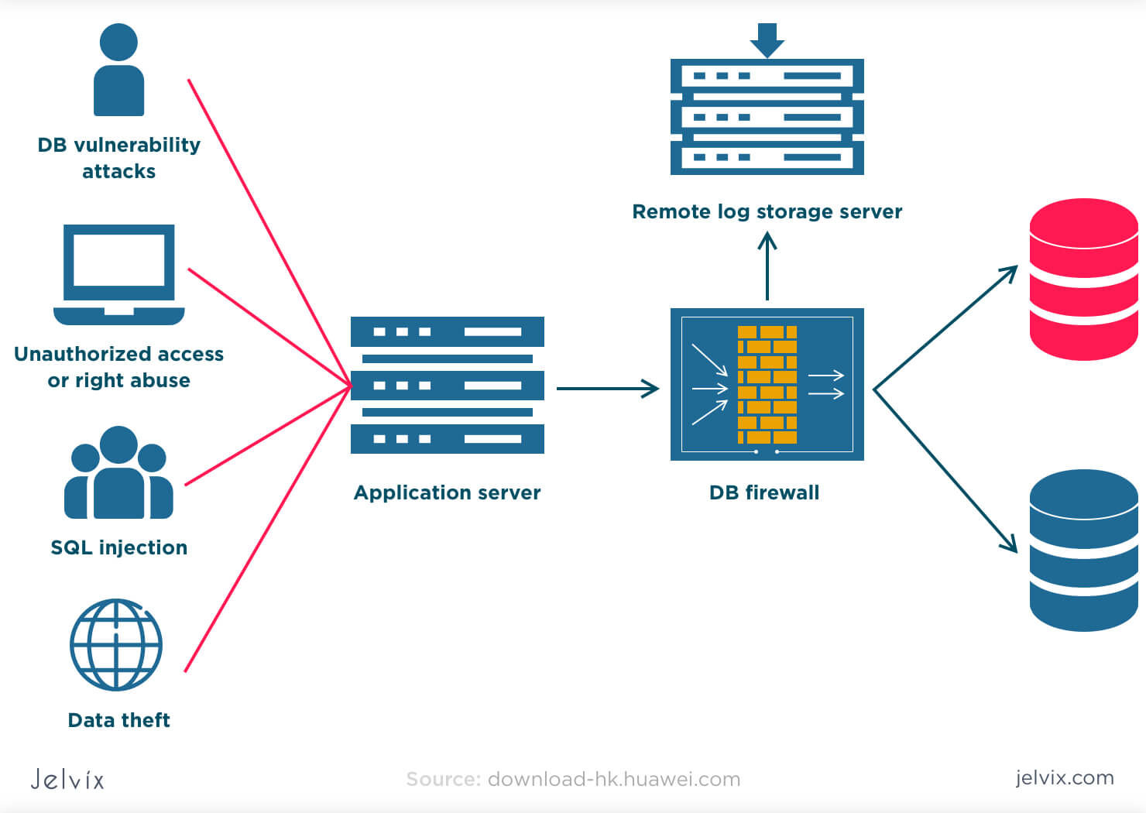

La importancia de las Bases de Datos en nuestros días.
Las organizaciones se manejaban bien antes de la llegada de las computadoras y estas novedosas bases de datos, ¿no es así? Seguro. Pero si no está convencido del poder de las bases de datos basado en la capacidad de aumentar la eficiencia y la velocidad de las transacciones, considere esto: sus competidores serán más eficientes y ofrecerán un mejor servicio que usted como resultado del uso de sistemas de bases de datos.
Los bancos comerciales son un excelente ejemplo del uso de bases de datos en las organizaciones actuales. Otras industrias cuyas operaciones dependen en gran medida de las bases de datos son las compañías de seguros, hospitales y atención médica, escuelas y universidades, empresas manufactureras, de telecomunicaciones y hoteles y la industria hotelera.

Slide 21

La importancia de las Bases de Datos en nuestros días.
¿Por qué no un Excel o Spreadsheet, con millones de columnas o filas?

Slide 22
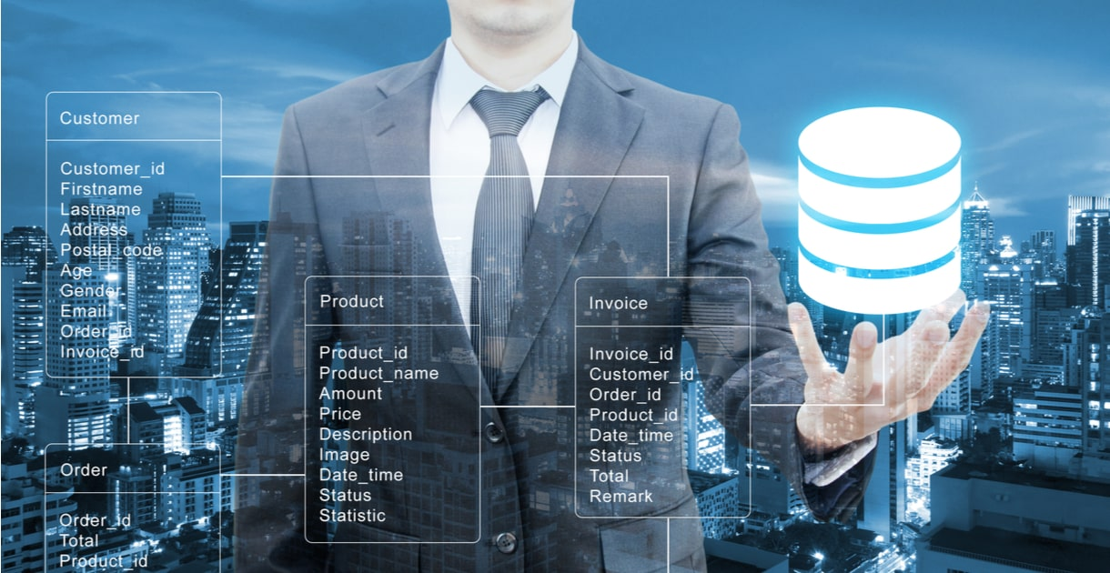

La importancia de las Bases de Datos en nuestros días.
Las bases de datos son lo que dice el término: la base o conjunto de datos (relacionados) sobre los cuales se deben construir los sistemas de datos de una organización. De hecho, no es exagerado decir que sin bases de datos, la computadora en el lugar de trabajo sería poco más que una máquina de escribir más eficiente.

Slide 23
Índice
Recordemos
Introducción
¿Qué es una base de datos?
Historia de las bases de datos.

Slide 24
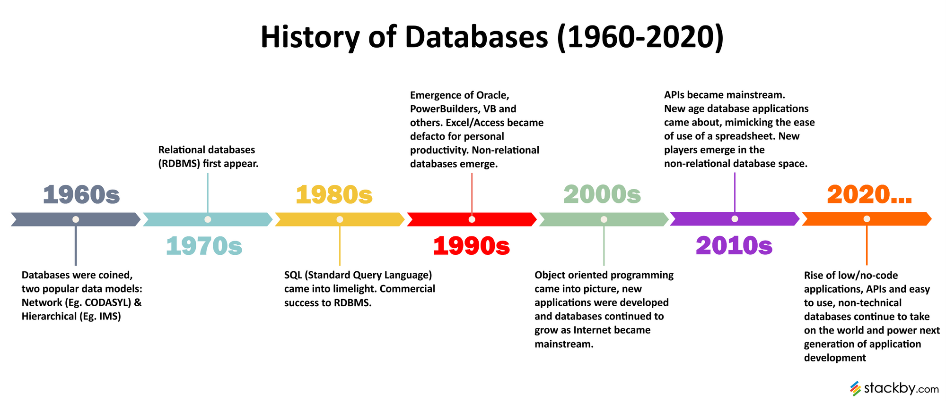
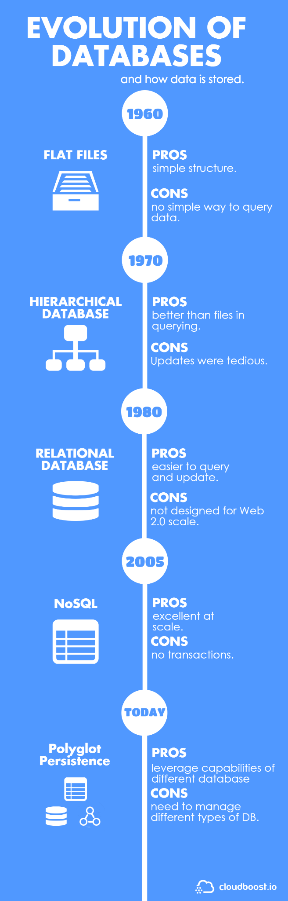
Historia de las bases de datos

Slide 25
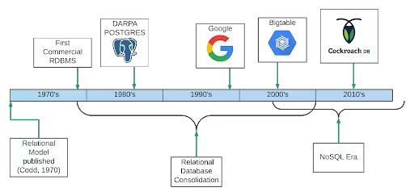
Historia de las bases de datos
Una pequeña introducción: https://www.youtube.com/watch?v=EATv303tyck&ab_channel=EDteam https://www.youtube.com/watch?v=knVwokXITGI&ab_channel=EDteam https://www.youtube.com/watch?v=pXt5ouY1okE&ab_channel=CodeTuts https://www.youtube.com/watch?v=KG-mqHoXOXY&ab_channel=ComputerHistoryMuseum https://www.youtube.com/watch?v=uPkgvnBRtE4&ab_channel=CockroachDB

Slide 26
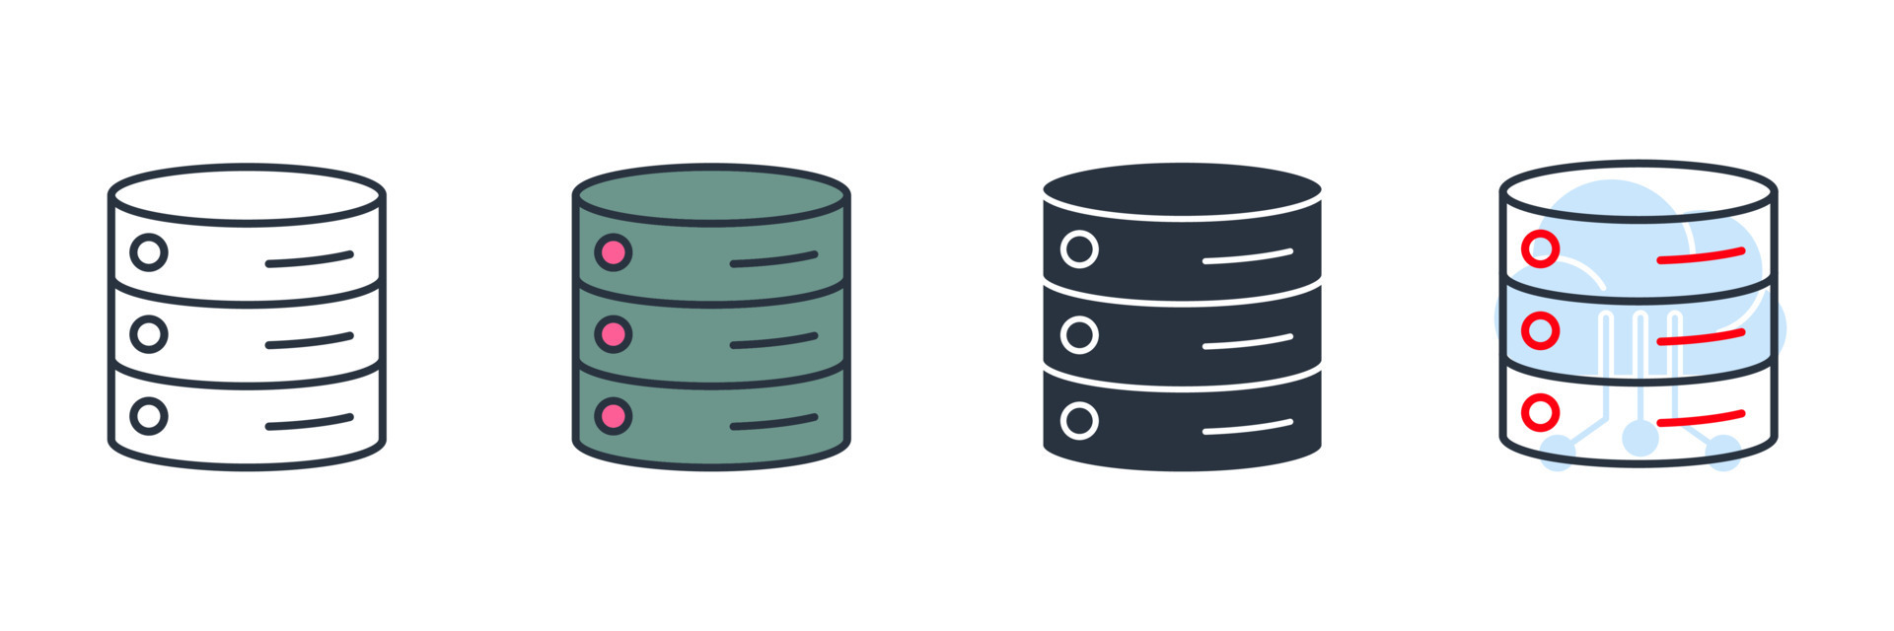
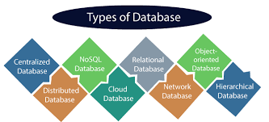
Historia de las bases de datos
Es importante darse cuenta primero de que la metodología organizada y sistemática de almacenar registros que conocemos y de la que dependemos en gran medida en bases de datos no es una invención reciente. Lo que sí es reciente es la informatización de esta metodología a partir de los años 1960. Tenga en cuenta que incluso los registros en papel, incluida la contabilidad basada en libros mayores, son (técnicamente) todas las formas de una base de datos. Es decir, una base de datos no necesariamente tiene que estar informatizada. La informatización sólo produjo un sistema de gestión de bases de datos (DBMS), que obviamente es varios órdenes de magnitud más poderoso, preciso y capaz de lo que un humilde libro de contabilidad o un insignificante cerebro humano pueden lograr. Y aunque utilizamos principalmente el término “base de datos” para referirnos al DBMS, los dos no son lo mismo.
Los antiguos egipcios utilizaban elaborados sistemas de registro para mantener un inventario de las cosechas de cereales. La Biblioteca de Alejandría empleó un método sofisticado para realizar un seguimiento de grandes cantidades de libros y pergaminos. Todos estos fueron ejemplos tempranos de bases de datos, aunque, por supuesto, sus capacidades serían ridículas en comparación con los DBMS computarizados de enorme capacidad del siglo XXI.

Slide 27


Historia de las bases de datos
Durante los años 60 a 80, el mundo de las bases de datos experimentó varias evoluciones en términos de modelos y tecnologías. A continuación, se detallan algunos de los modelos de bases de datos prominentes de esa época:
A. Modelo Jerárquico: Este fue uno de los primeros modelos y representa los datos en forma de estructura de árbol. Cada registro tiene un único ancestro.
B. Modelo de Red: Similar al modelo jerárquico pero permite que un registro tenga múltiples padres, lo que lo hace más flexible que el modelo jerárquico.
C. Modelo Relacional: Introducido por E.F. Codd en los años 70, este modelo se basa en la idea de acceder a los datos utilizando un lenguaje de consulta estructurado (SQL). Los datos se almacenan en tablas, y se pueden relacionar a través de claves primarias y claves foráneas.
D. Modelo de Bases de Datos de Objetos: Surgió en los años 80 para abordar las deficiencias de los modelos anteriores en la gestión de tipos de datos más complejos.
E. Modelo de Base de Datos Navegacional: Aunque este modelo empezó a desvanecerse en los años 80, fue prominente en los años anteriores y se basa en "navegar" por las conexiones entre los datos.
Estos modelos surgieron para satisfacer las necesidades cambiantes de las aplicaciones y sistemas de esa época

Slide 28
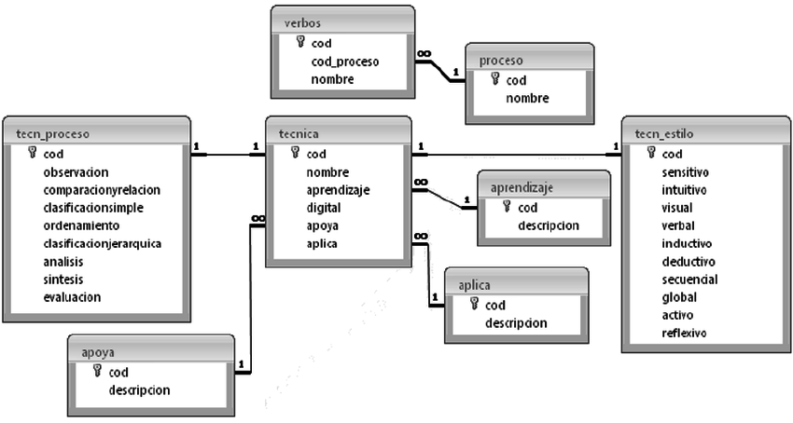
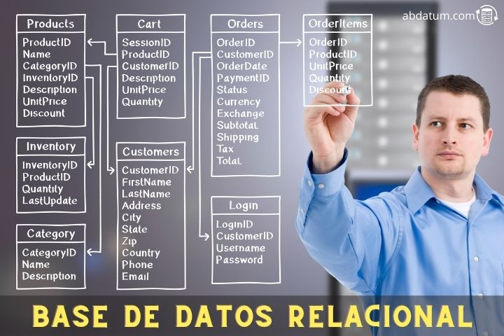
Modelo relacional de E.F. Codd
El modelo relacional supuso un alejamiento radical del modelo jerárquico reinante en el sentido de que se centraba en la capacidad de buscar en una base de datos por contenido en lugar de seguir un sistema de navegación vinculado. Esto ofrecía la importante ventaja de permitir que las bases de datos crecieran y almacenarán más y más datos, todo sin tener que cambiar o reescribir las aplicaciones que accedían a esos datos. Esencialmente, Codd diseñó por sí solo una forma de separar el esqueleto o la estructura de la base de datos de los registros de datos contenidos en la base de datos. Este modelo era tan elegante que es el estándar de facto para el diseño de bases de datos hasta el día de hoy, y dichas bases de datos se denominan bases de datos relacionales.

Slide 29
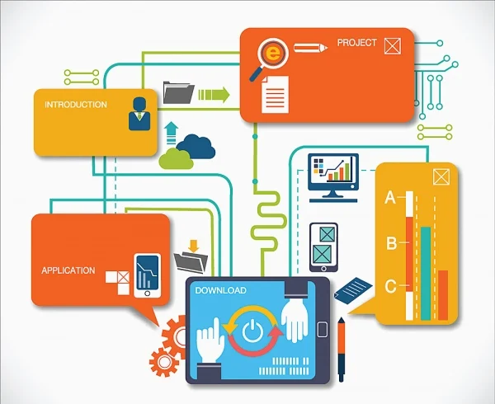
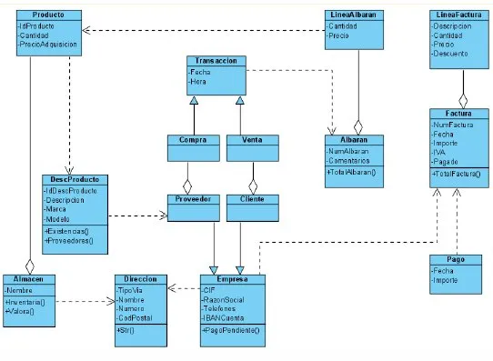
Modelo relacional de E.F. Codd
Existen algunas bases de datos no relacionales muy importantes (especialmente con la llegada del big data y la Web 2.0), pero el modelo relacional todavía se utiliza para la inmensa mayoría de las ofertas de bases de datos comerciales. Hoy en día, el nombre de E.F. Codd evocaría principalmente un indiferente “E.F. ¿OMS?" entre la mayoría de las personas, incluso muchas en la industria de TI. Sin embargo, su trabajo ha conducido directamente a los enormes beneficios y eficiencia que brindan las bases de datos relacionales. Su contribución al mundo de la informática es comparable en escala a la de Sir Isaac Newton al mundo de la física.

Slide 30
Índice
Recordemos
Introducción
¿Qué es una base de datos?
Historia de las bases de datos.
Las bases relaciones.

Slide 31
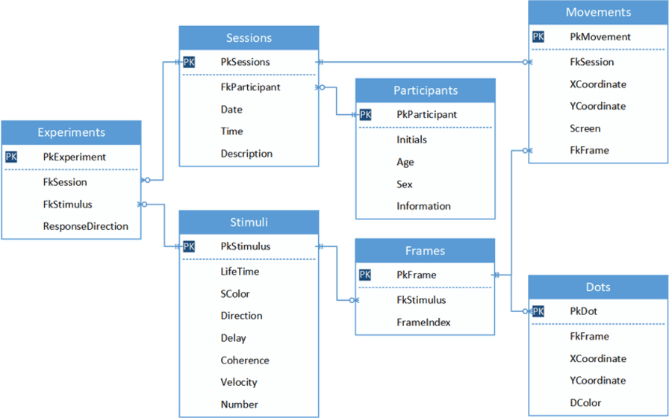
Modelo Relacional de Bases de Datos
La elegancia del modelo relacional a la hora de almacenar y manipular datos ha sido tan efectiva que, desde finales de los años 1970, ninguno de los muchos pretendientes a su trono ha logrado derrocarlo. Así que entremos en detalles sobre cómo funciona exactamente el modelo relacional.
Una base de datos relacional es esencialmente un grupo de tablas o, para usar el nombre técnico, entidades (consulte las reglas 0 y 1 en las 12 reglas de bases de datos relacionales de Codd).
Cada tabla se compone de filas (tuplas) y columnas (atributos). Las tablas tienen relaciones entre ellas que se definen como el uso de una determinada columna en una tabla que hace referencia a una columna en otra tabla. Esa es la definición básica de una base de datos relacional. Pero como pronto verá, puede ser mucho más elaborado que esto.

Slide 32
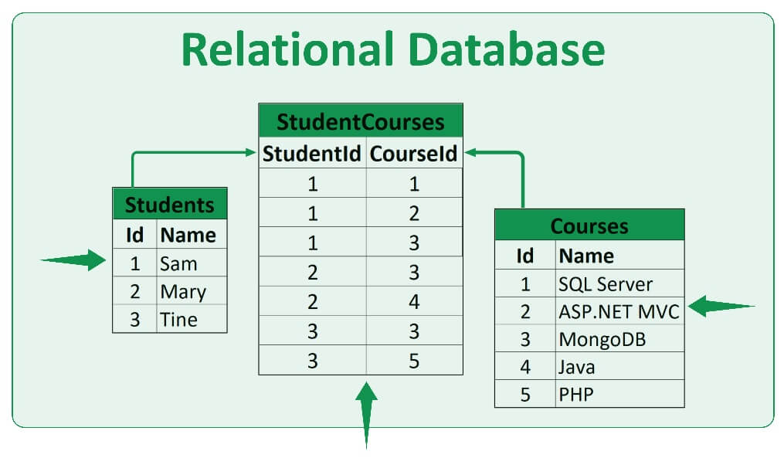
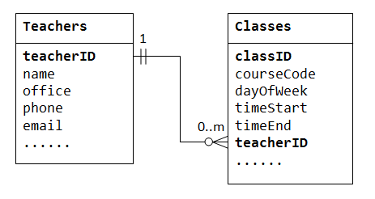
Modelo Relacional de Bases de Datos
Uno de los conceptos fundamentales de las bases de datos relacionales es el de integridad referencial (¿?). Esta regla establece que las relaciones entre tablas siempre deben permanecer consistentes.
En otras palabras, cualquier campo ubicado en una clave externa debe estar de acuerdo con la clave principal a la que hace referencia la clave externa.
Por lo tanto, cualquier actualización o eliminación de un campo de clave principal también debe aplicarse a todas sus claves externas o no debe permitirse que suceda. La misma restricción también se aplica a las claves externas; cualquier actualización (pero no necesariamente eliminaciones) también debe propagarse a la clave principal principal correspondiente o no debe permitirse. La idea de integridad referencial se explica mejor con una ilustración.

Slide 33
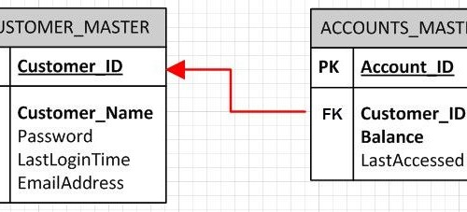
Modelo Relacional de Bases de Datos
Supongamos que hay dos tablas en la base de datos de un banco: la tabla CUSTOMER_MASTER para almacenar datos básicos de clientes/titulares de cuentas y la tabla ACCOUNTS_MASTER para almacenar datos básicos sobre cuentas bancarias. Para identificar de forma única a cada cliente/titular de cuenta en la tabla CUSTOMER_MASTER, creamos una columna de clave principal, a la que llamamos CUSTOMER_ID.
Puede ver que para identificar el cliente al que pertenece una determinada cuenta bancaria en la tabla ACCOUNTS_MASTER, debemos hacer referencia a un cliente existente en la tabla CUSTOMER_MASTER. Esto significa que también debemos crear una columna CUSTOMER_ID en la tabla ACCOUNTS_MASTER. Esto se llama clave externa. Esta columna es especial porque los valores que contiene no son valores nuevos que puedas simplemente evocar. Deben hacer referencia a valores existentes idénticos en la columna de clave principal de otra tabla, en este caso, la columna CUSTOMER_ID de la tabla CUSTOMER_MASTER.

Slide 34
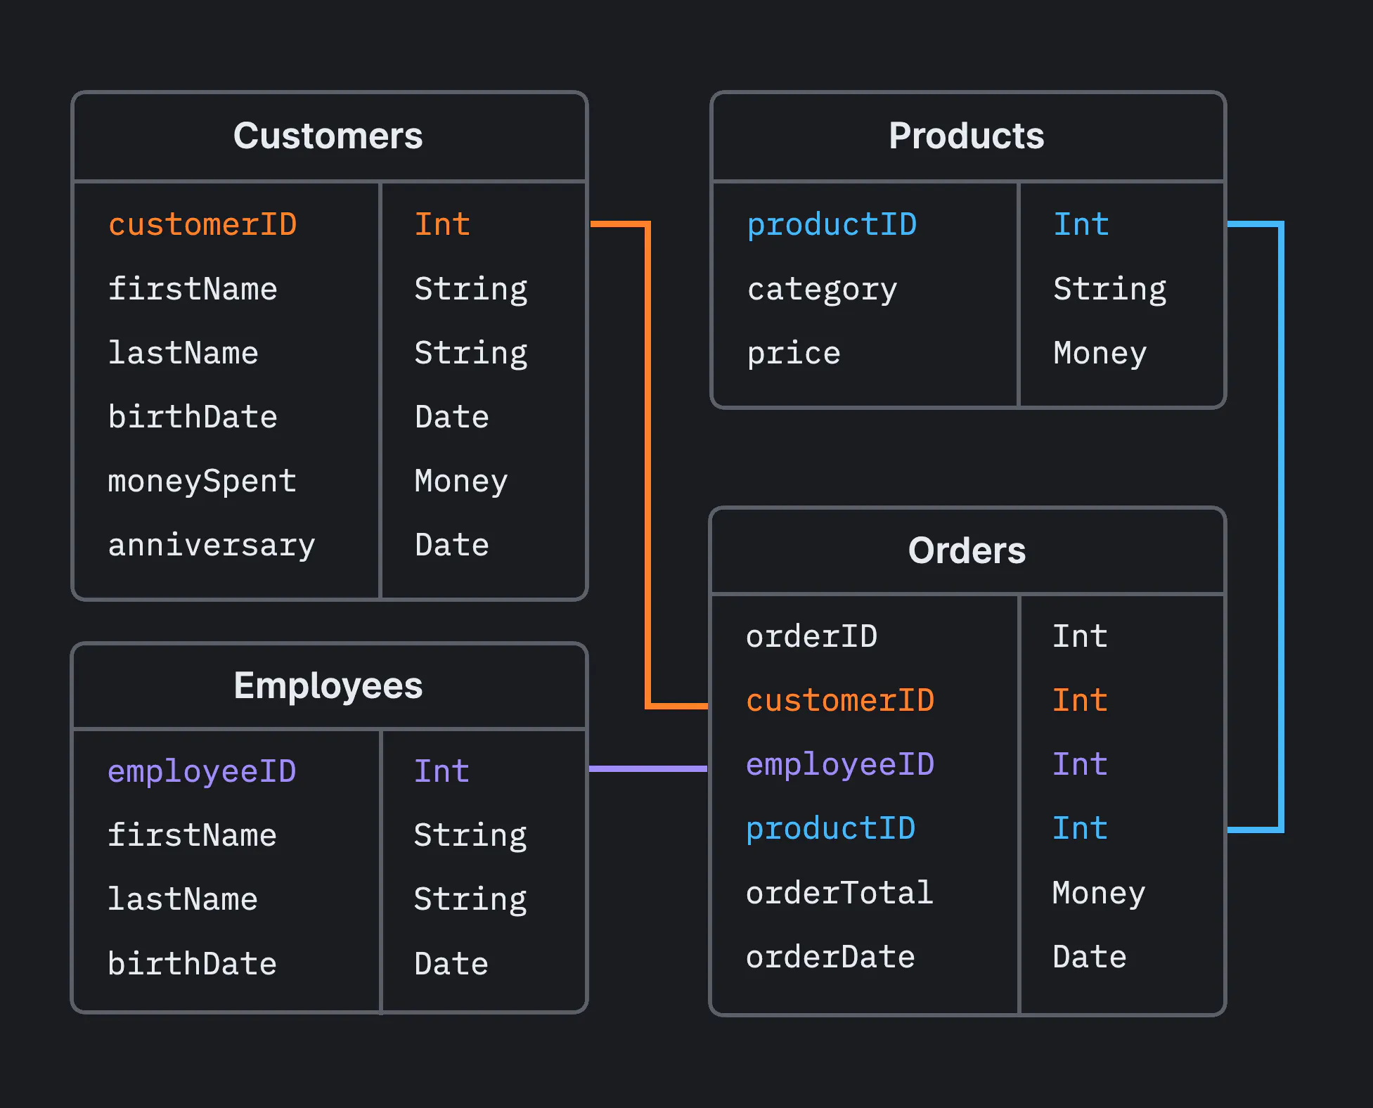
Modelo Relacional de Bases de Datos
Ahora, la integridad referencial simplemente significa que no puede editar ningún valor de CUSTOMER_ID en CUSTOMER_MASTER sin editar también el valor correspondiente en la tabla ACCOUNTS_MASTER. Si cambia el ID de cliente de Andrew Smith en CUSTOMER_MASTER, también deberá cambiarlo en ACCOUNTS_MASTER. Esto tiene mucho sentido si lo piensas bien. De lo contrario, ¿cómo vincularíamos las cuentas de Andrew Smith con él? Recuerde, la tabla ACCOUNTS_MASTER no contiene ninguna información sobre los titulares de cuentas aparte de almacenar sus CUSTOMER_ID como clave externa. Siguiendo la misma lógica, si se permitiera que existiera un ID de cliente en la tabla de cuentas bancarias sin un ID de cliente correspondiente en la tabla CUSTOMER_MASTER, esto generalmente significa que una cuenta bancaria puede existir sin un titular de cuenta, lo que claramente no tiene sentido.

Slide 35
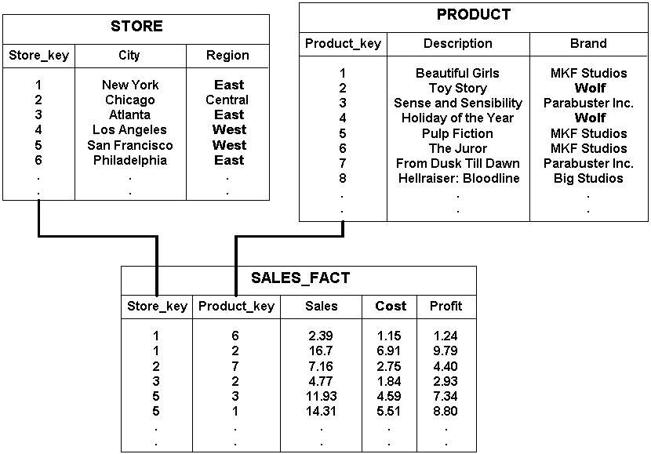
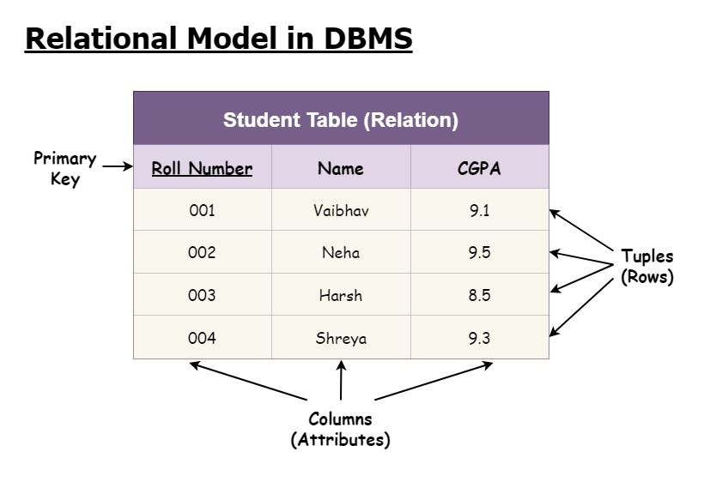
Las 12 reglas de las Bases relacionales
Cuando el modelo relacional comenzó a ponerse de moda para el diseño de bases de datos a principios de la década de 1980, Codd al principio se sintió desconcertado y luego enojado por la tendencia de todos los demás proveedores de bases de datos de poner el apodo relacional en su producto, incluso cuando no aplicaba. Se le ocurrió una lista de 12 reglas que determinaban si una base de datos podía llamarse "relacional". Sus dificultades con IBM alcanzaron su punto máximo en ese momento y se fue para formar su propia empresa de consultoría con otro profesor/consultor llamado Chris Date.
A continuación se muestran las 12 reglas de Codd o, como algunas las llaman, los 12 mandamientos. En realidad son 13, pero están numerados del 0 al 12, de ahí el nombre. Las veremos con más detalle una vez que profundicemos en las características de las bases de datos relacionales y luego hagamos referencia a ellas para que realmente pueda comprender las reglas de Codd en contexto. En su forma original, estas reglas no tienen mucho sentido para aquellos que no trabajan en el campo de las bases de datos, pero de todos modos, ahí va:

Slide 36
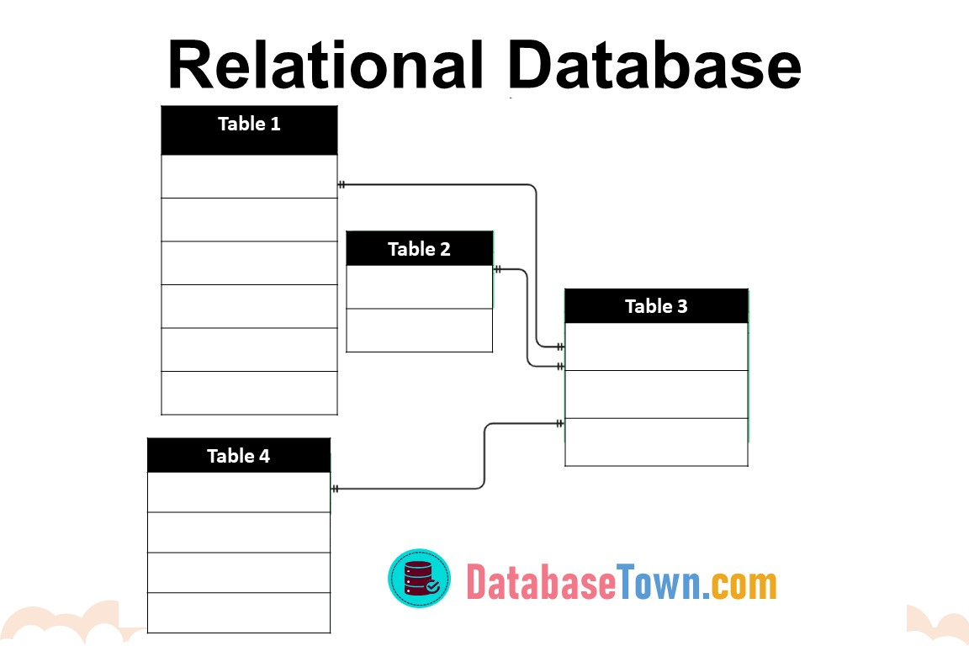
Las 12 reglas de las Bases relacionales
0. Regla fundamental Un sistema de gestión de bases de datos relacionales debe gestionar sus datos almacenados utilizando únicamente sus capacidades relacionales.
1. Regla de información 2. Regla de acceso garantizado 3. Tratamiento sistemático de los valores nulos 4. Catálogo dinámico en línea basado en el modelo relacional 5. Regla integral del sublenguaje de datos 6. Ver regla de actualización 7. Insertar, actualizar y eliminar de alto nivel 8. Independencia de los datos físicos 9. Independencia lógica de los datos 10. Integridad Independencia 11. Independencia de distribución 12. Regla de no subversión

Slide 37
Recordemos
Introducción
¿Qué es una base de datos?
Historia de las bases de datos.
Las bases relaciones.
Conceptos fundamentales de las bases de datos

Slide 38
Conceptos fundamentales de las Bases de datos
El modelo relacional de bases de datos es un paradigma clave en la gestión de datos. A continuación se explican y se destaca la importancia de los conceptos solicitados:
Tablas: Son estructuras que almacenan información en forma de datos organizados. Cada tabla está formada por columnas y filas. Es equivalente a un "spreadsheet" o hoja de cálculo.
Columnas (Atributos): Representan los diferentes campos de datos de una tabla. Por ejemplo, en una tabla de "Personas", las columnas podrían ser "Nombre", "Apellido" y "Edad".
Filas (Registros o Tuples): Cada fila de una tabla contiene un conjunto único de datos relacionados con las columnas definidas. Siguiendo el ejemplo anterior, una fila podría ser "Juan", "Pérez", "30".
Relaciones: Establecen conexiones entre tablas, permitiendo la asociación de datos de una tabla con otra. Esto elimina la redundancia y mantiene la integridad de los datos.

Slide 39
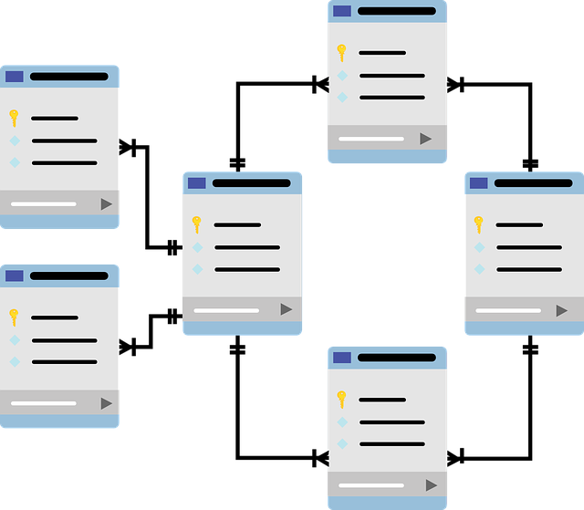
Conceptos fundamentales de las Bases de datos

Slide 40
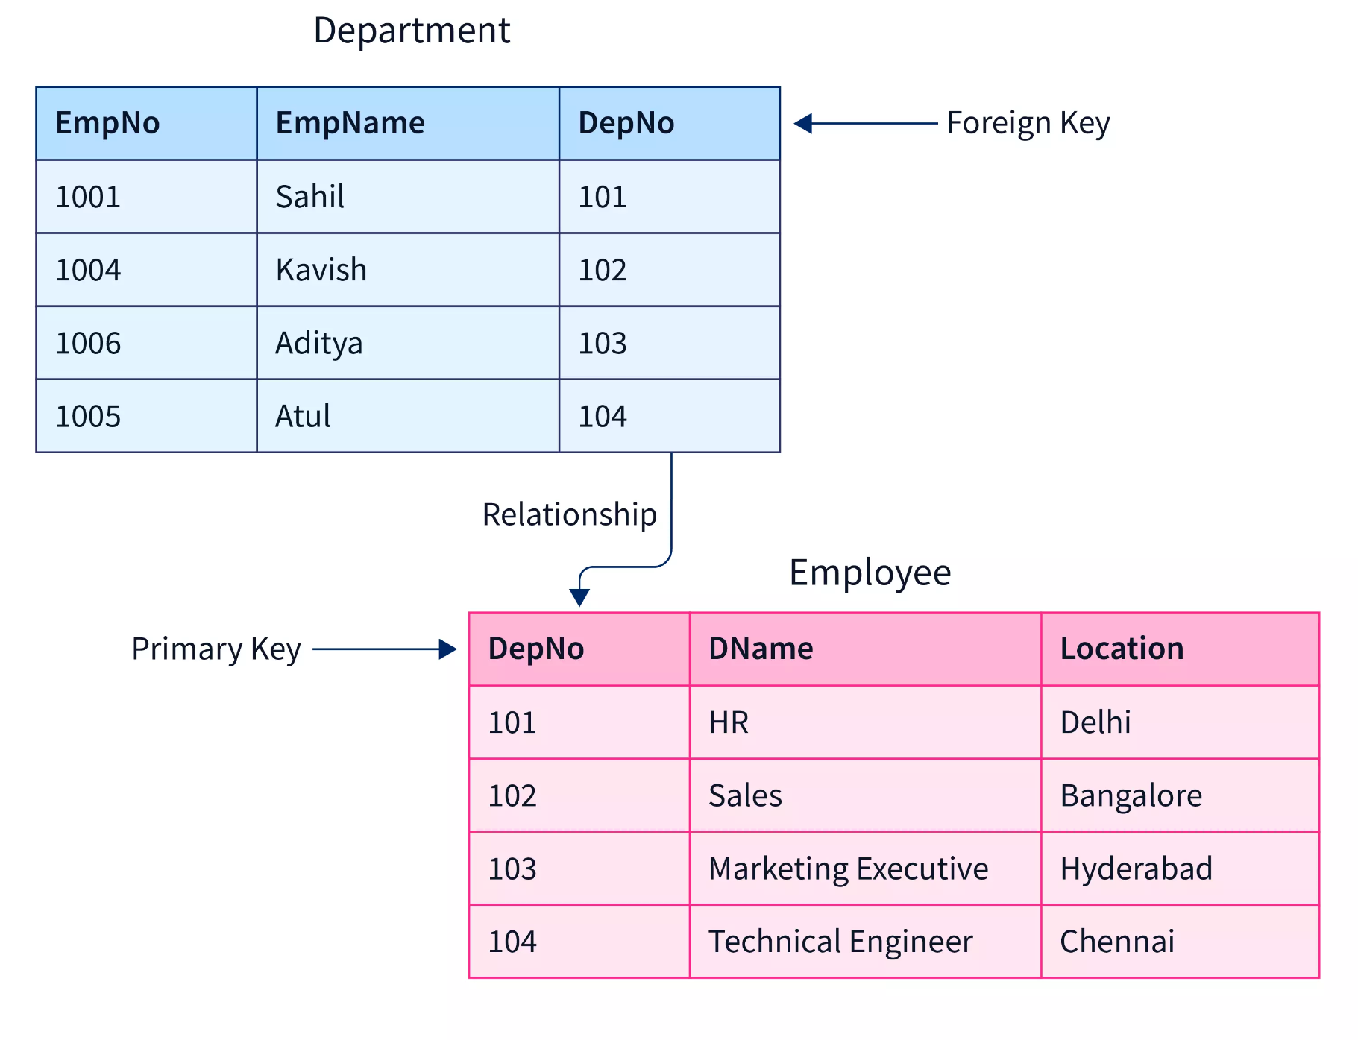
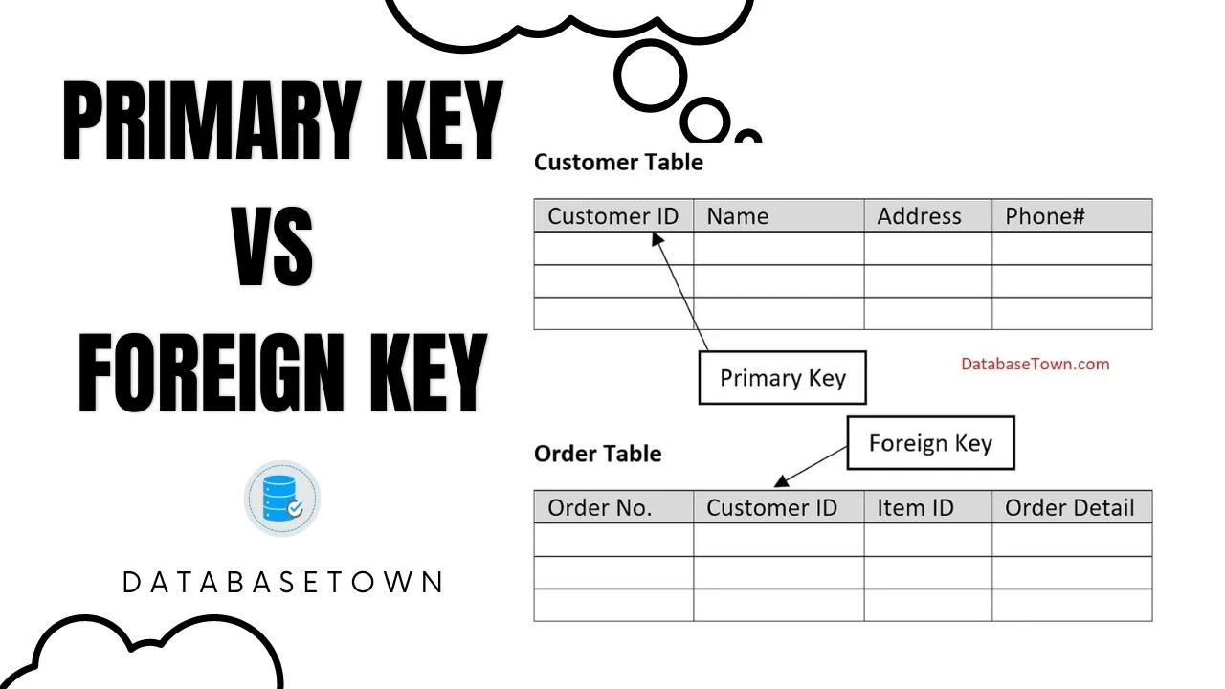
Conceptos fundamentales de las Bases de datos
e. Llaves Primarias: Son columnas (o conjuntos de columnas) que identifican de manera única a cada fila de una tabla. Aseguran que no existan registros duplicados en la tabla.
f. Llaves Foráneas: Son columnas en una tabla que hacen referencia a la llave primaria de otra tabla. Establecen y mantienen las relaciones entre las tablas y garantizan la integridad referencial.

Slide 41
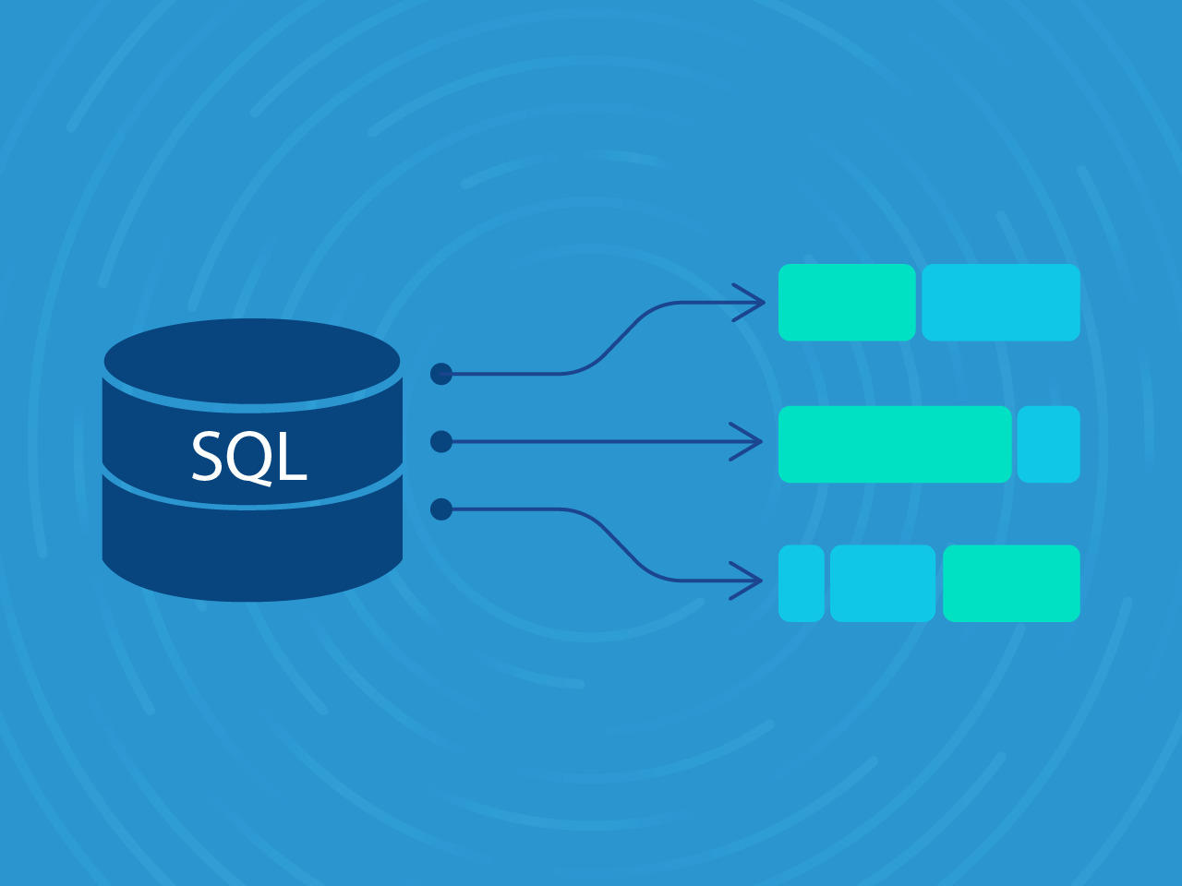
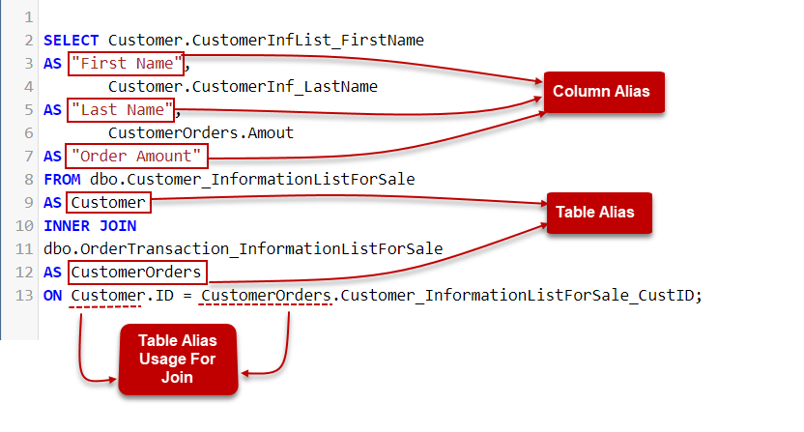
Conceptos fundamentales de las Bases de datos
g. SQL (Structured Query Language): Es el lenguaje utilizado para interactuar con bases de datos relacionales. A través de SQL, los usuarios pueden ingresar consultas para recuperar, insertar, actualizar o eliminar datos.

Slide 42
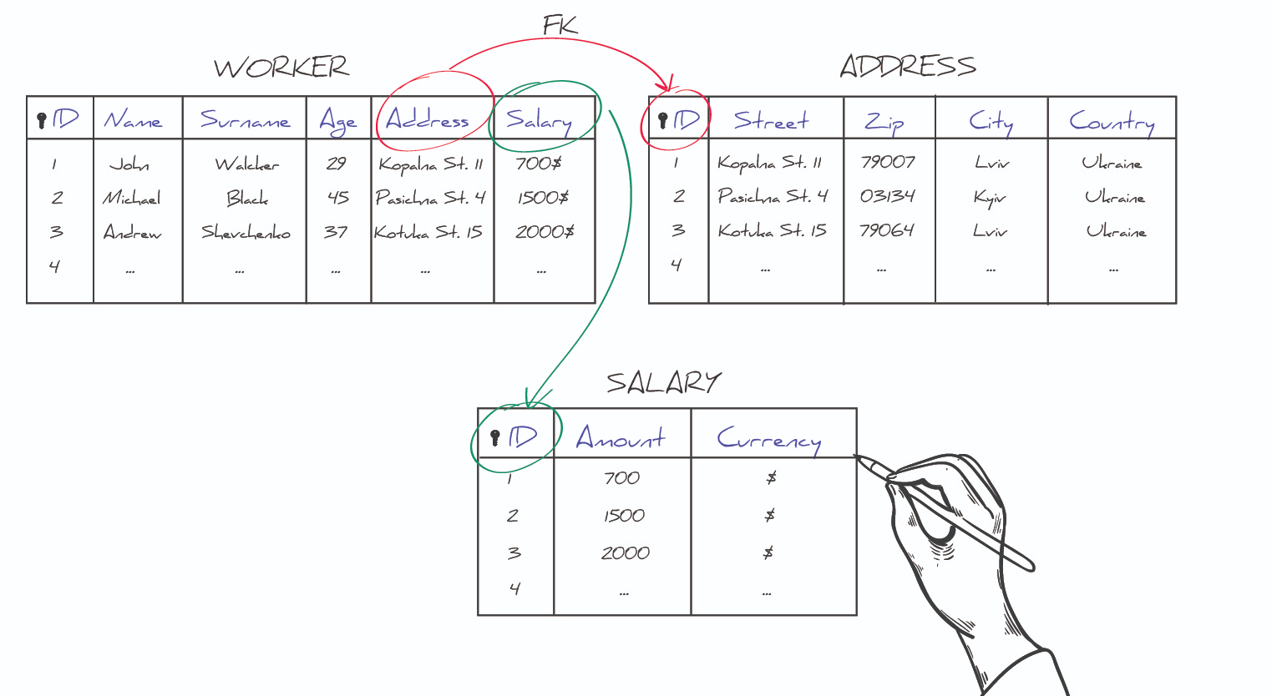
Conceptos fundamentales de las Bases de datos
Estos conceptos son fundamentales porque proporcionan una estructura organizada y eficiente para almacenar y acceder a grandes cantidades de datos. Además, garantizan la integridad, precisión y relevancia de los datos almacenados. Para roles como desarrolladores de software, analistas de datos y administradores de bases de datos, comprender estos conceptos es esencial para manejar y aprovechar al máximo las bases de datos relacionales.

Slide 43
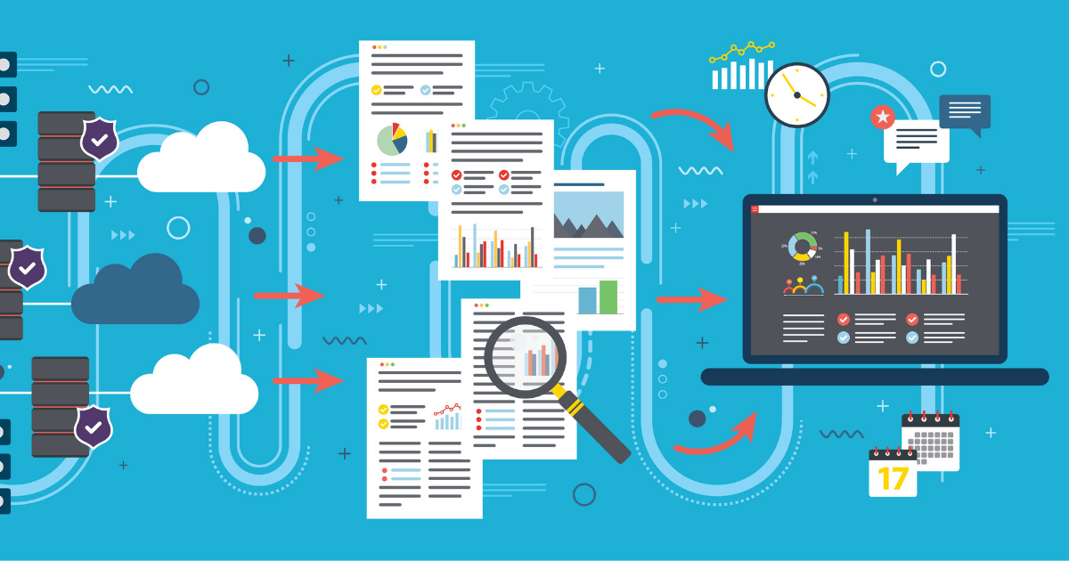
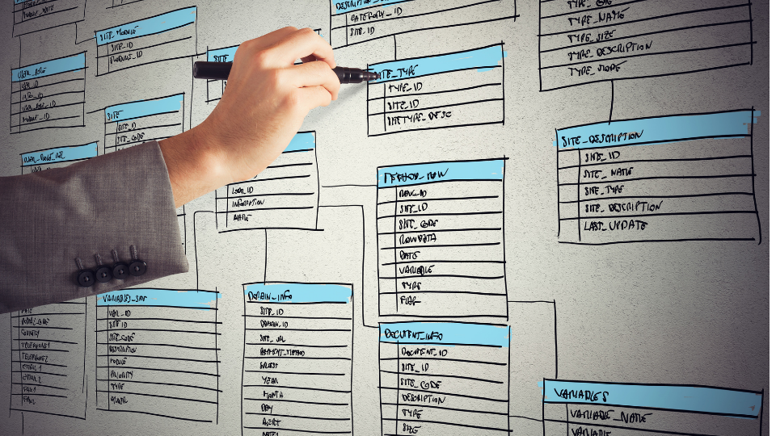
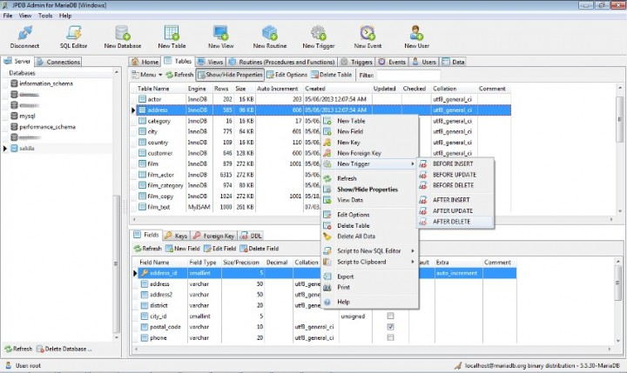
Conceptos fundamentales de las Bases de datos

Slide 44
Índice
Recordemos
Introducción
¿Qué es una base de datos?
Historia de las bases de datos.
Las bases relaciones.
Conceptos fundamentales de las bases de datos
Otros tipos de bases de datos.

Slide 45
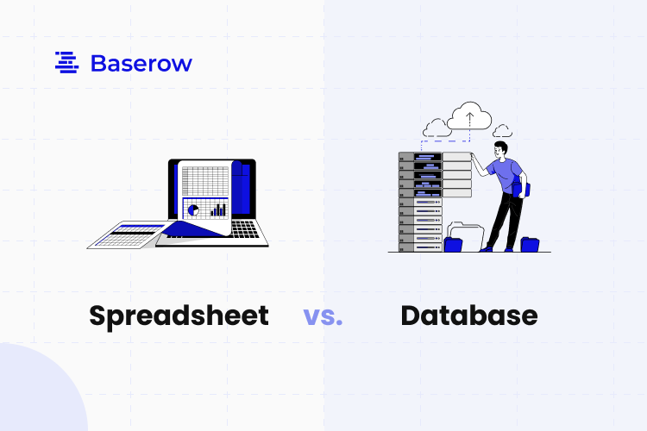
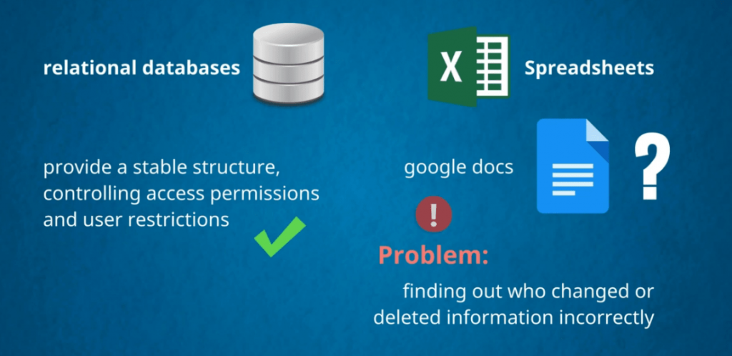
Otros tipos de Bases de Datos: Bases de datos vs. Spreadsheets
Las bases de datos y las hojas de cálculo (spreadsheets) como Excel o Google Sheets son herramientas que permiten almacenar, organizar y manipular datos, pero tienen propósitos y características distintas.
Finalidad y Uso:
Base de Datos: Su principal objetivo es gestionar grandes cantidades de datos de manera eficiente. Son especialmente útiles para almacenar, recuperar, actualizar y administrar datos estructurados en organizaciones grandes, y para aplicaciones que requieren operaciones complejas en los datos.
Spreadsheets: Se diseñan principalmente para análisis de datos y cálculos matemáticos. Son ideales para la representación de datos en forma de tablas, gráficos y realizar operaciones matemáticas básicas.
Estructura de Datos:
Base de Datos: Utiliza tablas con filas y columnas, pero las tablas pueden estar interrelacionadas para formar una estructura compleja. Estas relaciones permiten evitar la redundancia y mantener la integridad de los datos.
Spreadsheets: Principalmente está estructurada como una grilla con filas y columnas. No tiene la capacidad inherente de establecer relaciones entre diferentes hojas o tablas.
Volumen de Datos:
Base de Datos: Puede manejar millones de registros y es adecuada para grandes conjuntos de datos.
Spreadsheets: Aunque puede manejar miles de filas y columnas, se vuelve menos eficiente a medida que crece el volumen de datos.

Slide 46
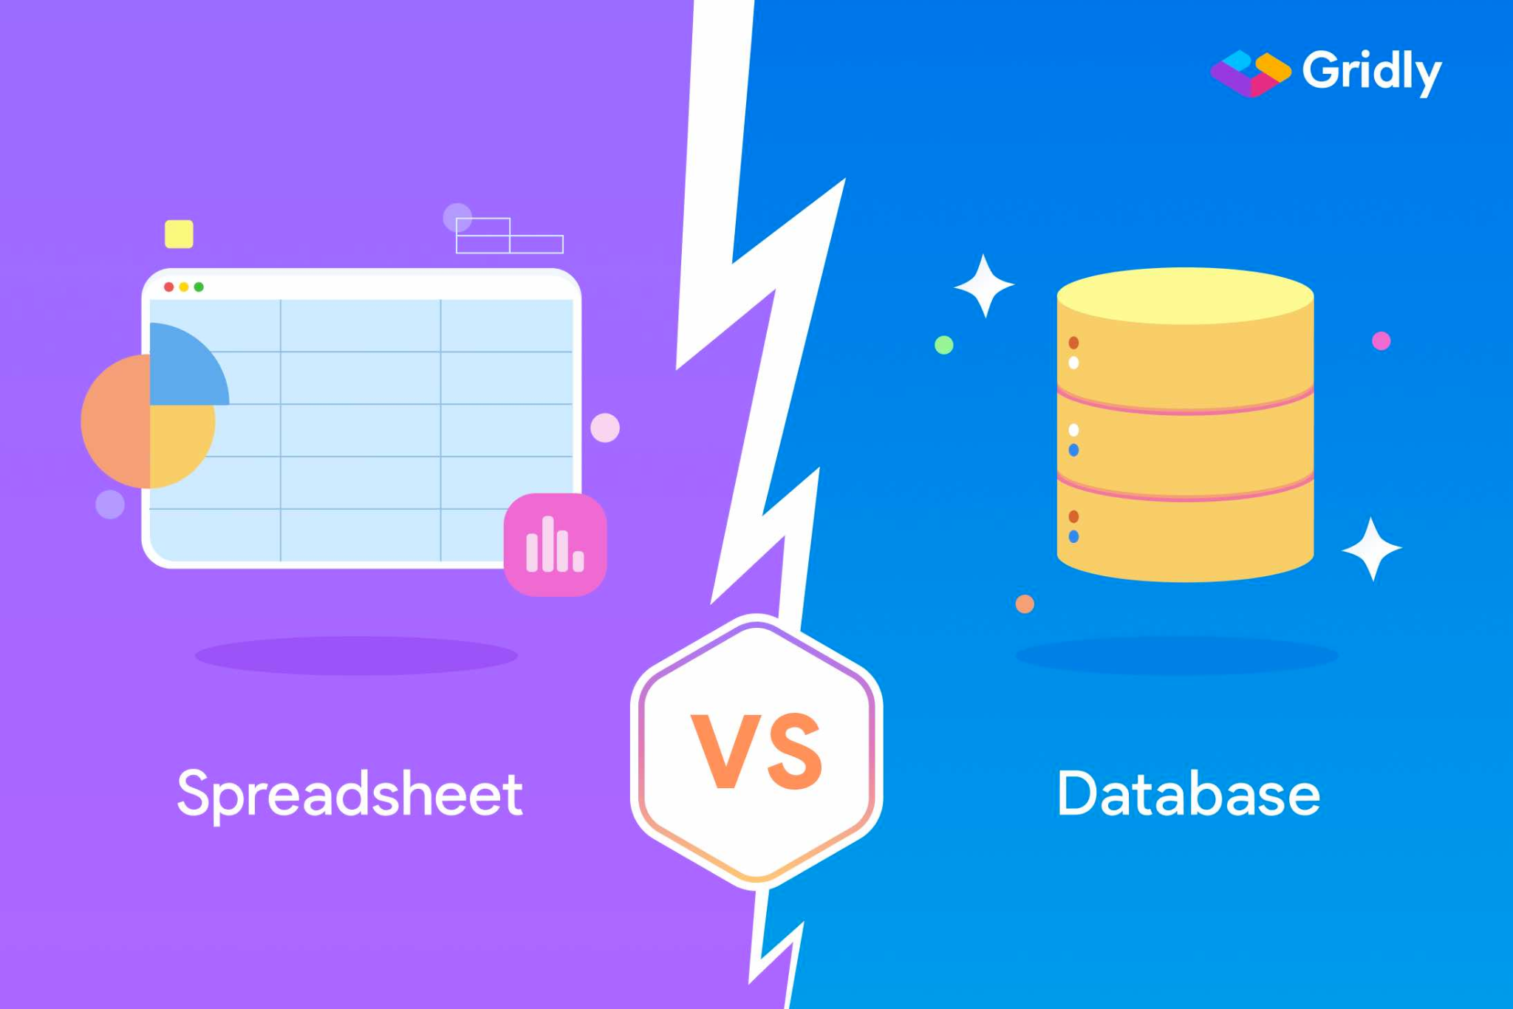
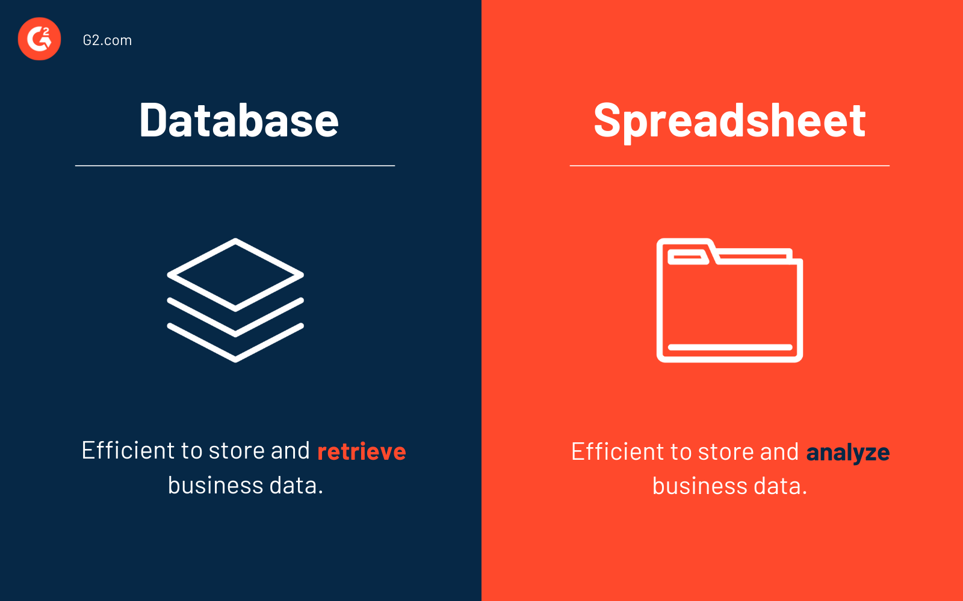
Otros tipos de Bases de Datos: Bases de datos vs. Spreadsheets
Funcionalidad y Consultas:
Base de Datos: Puede realizar consultas complejas utilizando lenguajes como SQL. Esto permite recuperar y manipular datos de diversas formas.
Spreadsheets: Aunque tiene funciones y fórmulas, su capacidad para realizar consultas y manipulaciones es más limitada en comparación con las bases de datos.
Seguridad y Acceso:
Base de Datos: Tiene mecanismos avanzados de seguridad, respaldo y recuperación. También puede manejar múltiples usuarios simultáneamente.
Spreadsheets: Aunque las hojas de cálculo modernas ofrecen opciones de colaboración y acceso compartido, no están diseñadas para soportar un gran número de usuarios simultáneos.
Integración y Escalabilidad:
Base de Datos: Puede integrarse con diversas aplicaciones y plataformas, y está diseñada para escalar según las necesidades de la organización.
Spreadsheets: Tiene una capacidad de integración y escalabilidad más limitada.
En resumen, mientras que las hojas de cálculo son excelentes para tareas de análisis y cálculo a pequeña escala, las bases de datos están diseñadas para manejar, almacenar y recuperar grandes conjuntos de datos estructurados de manera eficiente.

Slide 47
Otros tipos de Bases de Datos: Bases de Datos relacionales
Las Bases de Datos Relacionales (RDB) son sistemas de gestión de bases de datos que organizan la información en tablas. Estas tablas, también denominadas relaciones, están compuestas por filas (registros) y columnas (campos). A continuación, se describen algunas características clave y conceptos asociados:
Tablas o Relaciones: Una base de datos relacional consta de varias tablas, y cada tabla almacena información específica. Por ejemplo, una tabla puede contener detalles de clientes, mientras que otra puede contener detalles de pedidos.
Filas y Columnas: Cada tabla está formada por filas y columnas. Las filas representan registros individuales, mientras que las columnas representan campos de datos.
Claves: Para asegurar el acceso eficiente y la integridad de los datos, se utilizan claves. Por ejemplo, la clave primaria es un identificador único para un registro en una tabla. Esto permite evitar la duplicidad de registros.
Relaciones: La característica principal de las bases de datos relacionales es la capacidad de establecer relaciones entre tablas. Por ejemplo, una tabla que lista pedidos puede relacionarse con una tabla de clientes a través de un campo común, como el ID del cliente.
Integridad y Coherencia: Las bases de datos relacionales mantienen la integridad de los datos utilizando criterios como atomicidad, coherencia, aislamiento, entre otros.
Lenguaje de Programación: Se utiliza un lenguaje de programación específico, como SQL (Structured Query Language), para interactuar y manipular la información almacenada en estas bases de datos.
Las bases de datos relacionales son ampliamente utilizadas en el mundo de la tecnología de la información debido a su estructura organizada, integridad de datos y capacidad para gestionar grandes cantidades de información de manera eficiente.

Slide 48


Otros tipos de Bases de Datos: Bases de Datos relacionales

Slide 49
Otros tipos de Bases de Datos: Bases de Datos relacionales vs NO relacionales.
Las bases de datos se clasifican comúnmente en dos categorías principales: relacionales y no relacionales. A continuación, se presentan las principales diferencias entre ambas:
Definición:
Bases de Datos Relacionales: Utilizan tablas para almacenar información. Los datos en una tabla se relacionan con datos en otras tablas mediante claves primarias y foráneas.
Bases de Datos No Relacionales: No se basan en tablas para almacenar datos. En su lugar, pueden usar sistemas de almacenamiento como documentos, grafos o clave-valor, entre otros.
Estructura:
Relacionales: Tienen una estructura fija y predefinida con esquemas que definen tipos de datos para cada columna.
No Relacionales: Son más flexibles en cuanto a estructura, permitiendo añadir campos sin tener que modificar la estructura existente.
Identificador:
Relacionales: Usan un identificador que sirve de relación entre tablas.
No Relacionales: A diferencia de las bases de datos relacionales, no tienen un identificador específico que sirva de relación entre los datos.

Slide 50
Otros tipos de Bases de Datos: Bases de Datos relacionales NO relacionales.
Coherencia y Disponibilidad:
Relacionales: Garantizan coherencia y disponibilidad.
No Relacionales: Garantizan la disponibilidad, pero la coherencia puede no ser inmediata[3].
Uso:
Relacionales: Son ideales para transacciones y operaciones que requieren precisión.
No Relacionales: Son más adecuadas para aplicaciones con grandes volúmenes de datos rápidamente cambiantes, como redes sociales o sitios de comercio electrónico.
Lenguaje:
Relacionales: Comúnmente usan SQL (Structured Query Language) para la gestión y consulta de datos.
No Relacionales: Usan una variedad de lenguajes de consulta dependiendo del sistema específico.
En conclusión, la elección entre una base de datos relacional y no relacional dependerá de las necesidades específicas del proyecto o aplicación. Es esencial considerar factores como el volumen de datos, la velocidad de acceso, la coherencia y la facilidad de escalamiento al tomar una decisión.

Slide 51


Otros tipos de Bases de Datos: Bases de Datos relacionales NO relacionales.

Slide 52


Otros tipos de Bases de Datos

Slide 53
Otros conceptos de importancia: Bases de Datos vs Data Warehouses (almacén de datos).
Las bases de datos (Databases) y los almacenes de datos (Data Warehouses) son sistemas diseñados para almacenar y gestionar datos, pero tienen propósitos y características distintas:
Propósito & Diseño:
Databases (Bases de Datos): Diseñadas para operaciones diarias y transacciones. Son colecciones de datos orientadas a aplicaciones optimizadas para procesos transaccionales.
Data Warehouses (Almacenes de Datos): Diseñadas para almacenar datos actuales e históricos de uno o más sistemas con el propósito de análisis y reportes de rendimiento.
Procesamiento de Datos:
Databases: Utilizan el procesamiento de transacciones en línea (OLTP), que gestiona operaciones cortas y rápidas, enfocadas en la inserción y actualización de registros.
Data Warehouses: Utilizan el procesamiento analítico en línea (OLAP), que facilita el análisis complejo y consultas sobre grandes cantidades de datos.

Slide 54
Otros conceptos de importancia: Bases de Datos vs Data Warehouses (almacén de datos).
Estructura de Datos:
Databases: Estructuradas para manejar operaciones en tiempo real y garantizar la integridad y precisión de los datos.
Data Warehouses: Estructuradas para permitir consultas complejas, análisis de datos y reportes. Los datos suelen estar desnormalizados (¿?) para mejorar el rendimiento de las consultas.
Almacenamiento:
Databases: Enfocadas en almacenar datos individuales.
Data Warehouses: Acumulan datos de varias fuentes y los integran para un análisis más profundo.
En resumen, mientras que las bases de datos están diseñadas principalmente para transacciones diarias, los almacenes de datos están diseñados para el análisis y consulta de grandes cantidades de datos históricos y actuales.

Slide 55


Otros conceptos de importancia: Bases de Datos vs Data Warehouses (almacén de datos).

Slide 56


Otros modelos

Slide 57


Otros modelos

Slide 58


Slide 59
Índice
Recordemos
Introducción
¿Qué es una base de datos?
Historia de las bases de datos.
Las bases relaciones.
Conceptos fundamentales de las bases de datos
Otros tipos de bases de datos.
Otros conceptos importantes

Slide 60


Otros aspectos importantes
1. Índices: Los índices en bases de datos son estructuras que mejoran la velocidad de las operaciones en una base de datos, especialmente en las consultas. Son similares a los índices en los libros que nos ayudan a encontrar información rápidamente sin tener que leer todo el libro. Aquí algunos puntos clave sobre los índices:
Finalidad principal: El índice permite recuperar datos de una base de datos de manera más eficiente y rápida.
Tipos de índices: Hay varios tipos, pero uno de los más comunes es el índice hash, donde los datos se acceden mediante una tabla hash en memoria. Los índices hash utilizan una cantidad fija de memoria.
Creación de índices: En SQL Server, por ejemplo, se pueden crear índices mediante la instrucción CREATE INDEX.
Mantenimiento: Es fundamental mantener y optimizar índices regularmente. La reorganización y reconstrucción de índices pueden mejorar el rendimiento de la base de datos.
Uso adecuado: Aunque los índices mejoran las consultas, no siempre es beneficioso crear índices en cada columna, ya que pueden ralentizar las operaciones de escritura en la base de datos.
En resumen, los índices son herramientas esenciales en la gestión de bases de datos, que, cuando se utilizan correctamente, pueden mejorar significativamente la eficiencia y velocidad de las consultas.

Slide 61


Otros aspectos importantes
2. Tipos de esquemas: Un esquema de base de datos es una estructura que define y organiza los datos en una base de datos. Ayuda a representar la relación entre diferentes partes de la base de datos y puede incluir varios componentes. A continuación, se detallan algunos de los tipos de esquemas comunes:
Esquema Conceptual: Representa las entidades de alto nivel y las relaciones entre ellas en una base de datos, sin entrar en detalles técnicos. Es una visión global del diseño lógico de toda la base de datos. Esquema Físico: Describe cómo se almacenan los datos en el medio de almacenamiento, es decir, la estructura real en el sistema de almacenamiento físico. Esquema Lógico: Se centra en aspectos tales como tablas, columnas, índices, y otros objetos específicos de la base de datos. Describe la estructura de la base de datos en términos de modelos de datos, sin considerar la implementación física.
Además, dentro de un esquema de base de datos, se pueden encontrar varios "objetos de esquema" que ayudan a organizar y administrar los datos. Estos pueden incluir:
Tablas.
Tipos de datos.
Integridad (restricciones).
Índices.
Vistas.
Stored procedures (procedimientos almacenados).
Triggers (disparadores).
Configuraciones de seguridad, como usuarios y permisos.
Es importante señalar que los tipos de esquemas pueden variar dependiendo de la persona que los realice y el diseño que decidan seguir.

Slide 62
Otros aspectos importantes
3. Las estructuras de estrella y copo de nieve La estructura de "estrella" y "copo de nieve" son términos comunes en el ámbito de las bases de datos, especialmente en relación con las bases de datos de almacenamiento o "data warehouses". Ambas son técnicas de modelado que organizan los datos para optimizar las consultas y la generación de informes.
Estructura de Estrella (Star Schema):
Centralización: En el centro de este esquema, hay una tabla de hechos que contiene medidas cuantitativas y claves de las dimensiones asociadas.
Dimensiones: Las tablas de dimensiones rodean la tabla de hechos y contienen detalles adicionales (atributos) relacionados con los elementos de la tabla de hechos.
Simplicidad: Una de las ventajas de este esquema es que es intuitivo y simple, lo que facilita las consultas.
Rendimiento: Es óptimo para la generación de informes y análisis debido a su diseño denormalizado.
Estructura de Copo de Nieve (Snowflake Schema):
Normalización: A diferencia del esquema de estrella, las tablas de dimensiones en el esquema de copo de nieve están normalizadas, lo que significa que la información se organiza dentro de la base de datos para reducir la redundancia y mejorar la integridad.
Jerarquía: Las tablas de dimensiones relacionadas están conectadas entre sí formando una estructura que se asemeja a un copo de nieve.
Complejidad: Es más complejo que el esquema de estrella en términos de diseño y consulta.
Espacio: Dado que está normalizado, el esquema de copo de nieve puede ocupar menos espacio en disco.
¿Cuándo usar uno u otro?
Star Schema: Es preferible si las prioridades son la simplicidad y el rendimiento en la generación de informes.
Snowflake Schema: Es más adecuado cuando se requiere una estructura normalizada y se quiere reducir la redundancia de datos.
Ambos esquemas tienen sus propios beneficios y desventajas. La elección entre uno y otro depende de los requisitos específicos del proyecto y de las prioridades del sistema.

Slide 63


Otros aspectos importantes

Slide 64

Otros aspectos importantes

Slide 65
Otros aspectos importantes
4. Tablas de hecho y de dimensión
En las bases de datos relacionales, especialmente dentro del diseño de almacenes de datos (data warehouses), se utilizan dos tipos principales de tablas: las tablas de hecho (fact tables) y las tablas de dimensión (dimension tables). Estas tablas son fundamentales en un esquema de diseño conocido como modelado dimensional, popularizado por Ralph Kimball. Veamos las principales diferencias:
Tablas de hecho (Fact Tables):
Datos cuantitativos: Contienen las métricas o medidas del negocio, es decir, los valores numéricos que generalmente queremos analizar. Por ejemplo, ventas, costos, ganancias, etc.
Claves foráneas: Poseen claves foráneas que hacen referencia a las tablas de dimensión. Estas claves se utilizan para relacionar las medidas con sus contextos descriptivos correspondientes.
Granularidad: Cada registro en una tabla de hecho representa un evento o transacción específica en el nivel más detallado.
Tablas de dimensión (Dimension Tables):
Datos cualitativos: Contienen atributos o características descriptivas relacionadas con las medidas. Estos atributos ayudan a proporcionar contexto a los datos cuantitativos en las tablas de hecho. Por ejemplo, para una métrica de ventas, los atributos podrían incluir detalles del producto, cliente, fecha, tienda, etc.
Claves primarias: Poseen una clave primaria única que identifica cada registro de dimensión. Estas claves primarias son referenciadas por las claves foráneas en las tablas de hecho.
Nivel de detalle: Generalmente, tienen un nivel de detalle menos granular que las tablas de hecho. Por ejemplo, mientras que una tabla de hecho puede tener una entrada para cada transacción de venta, una tabla de dimensión "Fecha" tendría una entrada para cada día.

Slide 66
Otros aspectos importantes
Ejemplo práctico: Imagina un almacén de datos para un negocio minorista. La tabla de hecho podría tener registros de ventas con columnas para la fecha, el ID del producto, el ID de la tienda y el total de ventas. Las tablas de dimensión asociadas podrían ser:
Una tabla "Fecha" con detalles como el día, mes, año, día festivo, etc.
Una tabla "Producto" con detalles como nombre del producto, categoría, precio, proveedor, etc.
Una tabla "Tienda" con detalles como ubicación, tamaño, número de empleados, etc.
Cuando se quiere analizar, por ejemplo, las ventas mensuales de un producto específico en una tienda específica, se combinarían los datos de la tabla de hecho con las tablas de dimensión relevantes para proporcionar el contexto necesario al análisis.

Slide 67


Otros aspectos importantes

Slide 68
Otros aspectos importantes
5. Normalización:
La normalización es un proceso fundamental en el diseño de bases de datos relacionales. Su principal objetivo es organizar los datos de manera eficiente, minimizando la redundancia y asegurando la integridad de los datos. A través de la normalización, se busca estructurar las bases de datos de manera que se eviten problemas como la repetición de información y dificultades en la inserción, modificación o eliminación de datos.
El proceso de normalización implica dividir una base de datos en dos o más tablas y definir relaciones entre ellas. Para lograrlo, se siguen una serie de reglas o "formas normales" que deben ser aplicadas secuencialmente desde la primera hasta la última. Cada forma normal aborda un tipo específico de anomalía o problema de diseño.
Algunas ventajas de la normalización incluyen:
Evitar la duplicación de datos.
Reducir el espacio de almacenamiento.
Garantizar la integridad referencial.
Facilitar la mantenibilidad y escalabilidad de la base de datos.
Sin embargo, en algunos casos, un diseño completamente normalizado puede no ser el más eficiente para consultas específicas. En tales situaciones, se puede optar por realizar desnormalizaciones controladas para mejorar el rendimiento, pero siempre siendo conscientes de los posibles compromisos y problemas que esto podría causar.

Slide 69


Otros aspectos importantes

Slide 70
Otros aspectos importantes
6. Restricciones:
Las restricciones o "constraints" en las bases de datos se refieren a las reglas aplicadas a columnas de datos o a tablas completas para limitar el tipo de datos que pueden ingresar o almacenarse en ellas. Estas restricciones aseguran que la información en la base de datos mantenga un cierto grado de precisión y consistencia, evitando problemas potenciales relacionados con la integridad de los datos.
Las restricciones más comunes incluyen:
NOT NULL: Asegura que la columna no pueda tener valores NULL.
UNIQUE: Garantiza que todos los valores en una columna sean distintos.
PRIMARY KEY: Una combinación de NOT NULL y UNIQUE, garantiza que una columna (o conjunto de columnas) tenga un identificador único en toda la tabla.
FOREIGN KEY: Asegura que los valores en una columna correspondan a los valores existentes en otra tabla.
CHECK: Garantiza que el valor en una columna cumpla con una condición específica.
DEFAULT: Establece un valor por defecto si no se especifica ningún valor en la columna durante una inserción de datos.
Estas restricciones ayudan a mantener la integridad de la base de datos y a evitar errores que podrían surgir debido a datos incorrectos o duplicados. Así, se asegura que la base de datos sea confiable y los datos almacenados sean coherentes con las reglas definidas para el negocio o aplicación.

Slide 71


Otros aspectos importantes

Slide 72
Índice
Recordemos
Introducción
¿Qué es una base de datos?
Historia de las bases de datos.
Las bases relaciones.
Conceptos fundamentales de las bases de datos
Otros tipos de bases de datos.
Otros conceptos importantes
Sistemas comerciales de RDBMS

Slide 73
Sistemas RDBMS comerciales
Los sistemas de gestión de bases de datos relacionales (RDBMS, por sus siglas en inglés) son bases de datos que se basan en el modelo relacional, que es un enfoque intuitivo y eficiente para representar y consultar datos. En un RDBMS, los datos se organizan en tablas con filas y columnas, y estas tablas pueden relacionarse entre sí mediante claves primarias y foráneas.
En cuanto a los sistemas RDBMS más populares en 2023:
Oracle: Es conocido por mejorar la gestión de grandes bases de datos y es ampliamente utilizado en grandes corporaciones y para aplicaciones críticas.
MySQL: Es uno de los sistemas de administración de bases de datos de código abierto más populares y es ampliamente utilizado en aplicaciones web y otros proyectos.
Microsoft SQL Server: Es el RDBMS de Microsoft, utilizado en muchos entornos empresariales.
PostgreSQL: Es un sistema de gestión de base de datos de tipo objeto-relacional y es de código abierto.
IBM DB2: Es un sistema de gestión de bases de datos que ha sido desarrollado por IBM y es conocido por su robustez y escalabilidad.
MongoDB y Redis: Aunque no son estrictamente RDBMS (MongoDB es una base de datos NoSQL y Redis es una base de datos en memoria), se mencionan a menudo en listas de sistemas de administración de bases de datos populares.
Estos sistemas ofrecen funciones avanzadas, como el procesamiento de transacciones, la integridad referencial, la replicación y muchas otras características esenciales para las aplicaciones modernas y las necesidades empresariales.

Slide 74


Slide 75
Índice
Recordemos
Introducción
¿Qué es una base de datos?
Historia de las bases de datos.
Las bases relaciones.
Conceptos fundamentales de las bases de datos
Otros tipos de bases de datos.
Otros conceptos importantes
Sistemas comerciales de RDBMS
Conclusión

Slide 76

Conclusión
Una base de datos, en el sentido más general, es una colección organizada de datos. Más específicamente, una base de datos es un sistema electrónico que permite que los datos se accedan, manipulen y actualicen fácilmente.
Cualquier empresa u organización que necesite hacer un seguimiento de un gran número de clientes o productos puede beneficiarse de una base de datos, pero las grandes organizaciones son las que más se benefician.
Los primeros sistemas de bases de datos eran de naturaleza navegacional. Esto significa que las aplicaciones procesaban y leían datos utilizando punteros incrustados en los propios datos.
Los primeros modelos de datos jerárquicos y de red fueron superados por el modelo relacional de E.F. Codd.
El modelo relacional fue una partida radical del modelo jerárquico dominante ya que se centró en la capacidad de buscar en una base de datos por contenido en lugar de seguir un sistema de navegación vinculado.
Existen algunas bases de datos no relacionales muy importantes (especialmente con la llegada de big data y Web 2.0), pero el modelo relacional todavía se usa para la abrumadora mayoría de las ofertas de bases de datos comerciales.

Slide 77
Conclusión
Una base de datos relacional es esencialmente un grupo de tablas o, para usar el nombre técnico, entidades (consulte las reglas 0 y 1 en las 12 Reglas de Bases de Datos Relacionales de Codd). Cada tabla está compuesta por filas (tuplas) y columnas (atributos). Las tablas tienen relaciones entre ellas que se definen usando una cierta columna en una tabla que hace referencia a una columna en otra tabla.
Hay 13 “reglas” que determinan si a una base de datos se le puede llamar “relacional”.
La tabla es la unidad básica de almacenamiento de datos en una base de datos relacional. Las tablas constan de columnas y filas.
Las relaciones son LA razón por la cual las bases de datos relacionales funcionan tan bien. En las bases de datos relacionales, existe una relación entre dos tablas cuando una de ellas tiene una clave externa que hace referencia a la clave primaria de la otra tabla.
Una fila, también llamada registro, representa un conjunto de datos sobre un elemento específico. Cada registro en una tabla tiene exactamente la misma estructura, pero por supuesto diferentes datos.
Una columna es un conjunto específico de valores en una tabla del mismo tipo. Define un atributo específico de la tabla o datos.

Slide 78
Conclusión
Una clave primaria es una columna especial o combinación de columnas que identifica de manera única cada registro (fila) en la tabla. La columna de clave primaria debe ser única para cada fila y no debe contener nulos (sin valores).
La clave primaria, junto con el concepto de clave externa estrechamente relacionado, son la principal forma en que se definen las relaciones. Una clave primaria define de forma única un registro, mientras que una clave externa se utiliza para referenciar el mismo registro desde otra tabla.
El Lenguaje de Consulta Estructurada (SQL) es el lenguaje de facto utilizado para la gestión y manipulación de datos en bases de datos relacionales. SQL se puede usar para consultar, insertar, actualizar y modificar datos.
Las hojas de cálculo y las bases de datos tienen algunas capacidades similares, pero la hoja de cálculo tiene una serie de limitaciones que la hacen inadecuada para gestionar algunas situaciones de datos.
Una de las limitaciones más severas de las bases de datos relacionales es que cada elemento solo puede contener un atributo. Las bases de datos no relacionales, específicamente las tiendas de valores clave o pares clave-valor, son radicalmente diferentes de este modelo. Los pares clave-valor le permiten almacenar varios elementos relacionados en una "fila" de datos en la misma tabla.

Slide 79
Conclusión
Un almacén de datos es un tipo especial de base de datos optimizada para consultas, informes y análisis. El principal beneficio de informar utilizando almacenes de datos, en lugar de las bases de datos transaccionales de la organización, es que los almacenes permiten un análisis de datos mucho mejor y más detallado para el consumo empresarial.
Un índice en un RDBMS es una estructura de datos que trabaja en estrecha colaboración con tablas y columnas para acelerar las operaciones de recuperación de datos.
Un esquema es la estructura detrás de la organización de datos. Es una visión general visual de cómo se relacionan diferentes tablas entre sí.
La normalización es el proceso de (re)organizar datos en una base de datos para que cumpla con dos requisitos básicos: no hay redundancia de datos (todos los datos se almacenan en un solo lugar) y las dependencias de datos son lógicas (todos los elementos de datos relacionados se almacenan juntos).
En el mundo del RDBMS, la restricción se refiere exactamente a lo mismo que en el mundo real. Una restricción es una limitación sobre el tipo de datos que puedes ingresar en una cierta columna.

Slide 80

Conclusión
En bases de datos relacionales, guardar una transacción se conoce como un commit, y deshacer cualquier cambio no guardado se conoce como un rollback.
Oracle es uno de los gigantes del mundo RDBMS. Su producto principal es Oracle DB. Microsoft es otro grande en el mundo del software RDBMS con su producto SQL Server, aunque es mejor conocido por su sistema operativo universal Windows y su suite de programas de productividad de oficina, Office. Otros sistemas comerciales RDBMS incluyen Postgres, MySQL y DB2.

Slide 81


Obtener información de las bases de datos
El propósito sobre la introducción a bases de datos, es porque vamos a utilizar un lenguaje estructurado llamado SQL (Structured Query Language), para obtener la información de las bases de datos.

Slide 82


